Slide 1







La démarche
Bâtiments durables franciliens
Ekopolis
est soutenue par :
L’intelligence
collective pour
mieux bâtir
Commission Conception du 17/12/2024

Slide 2

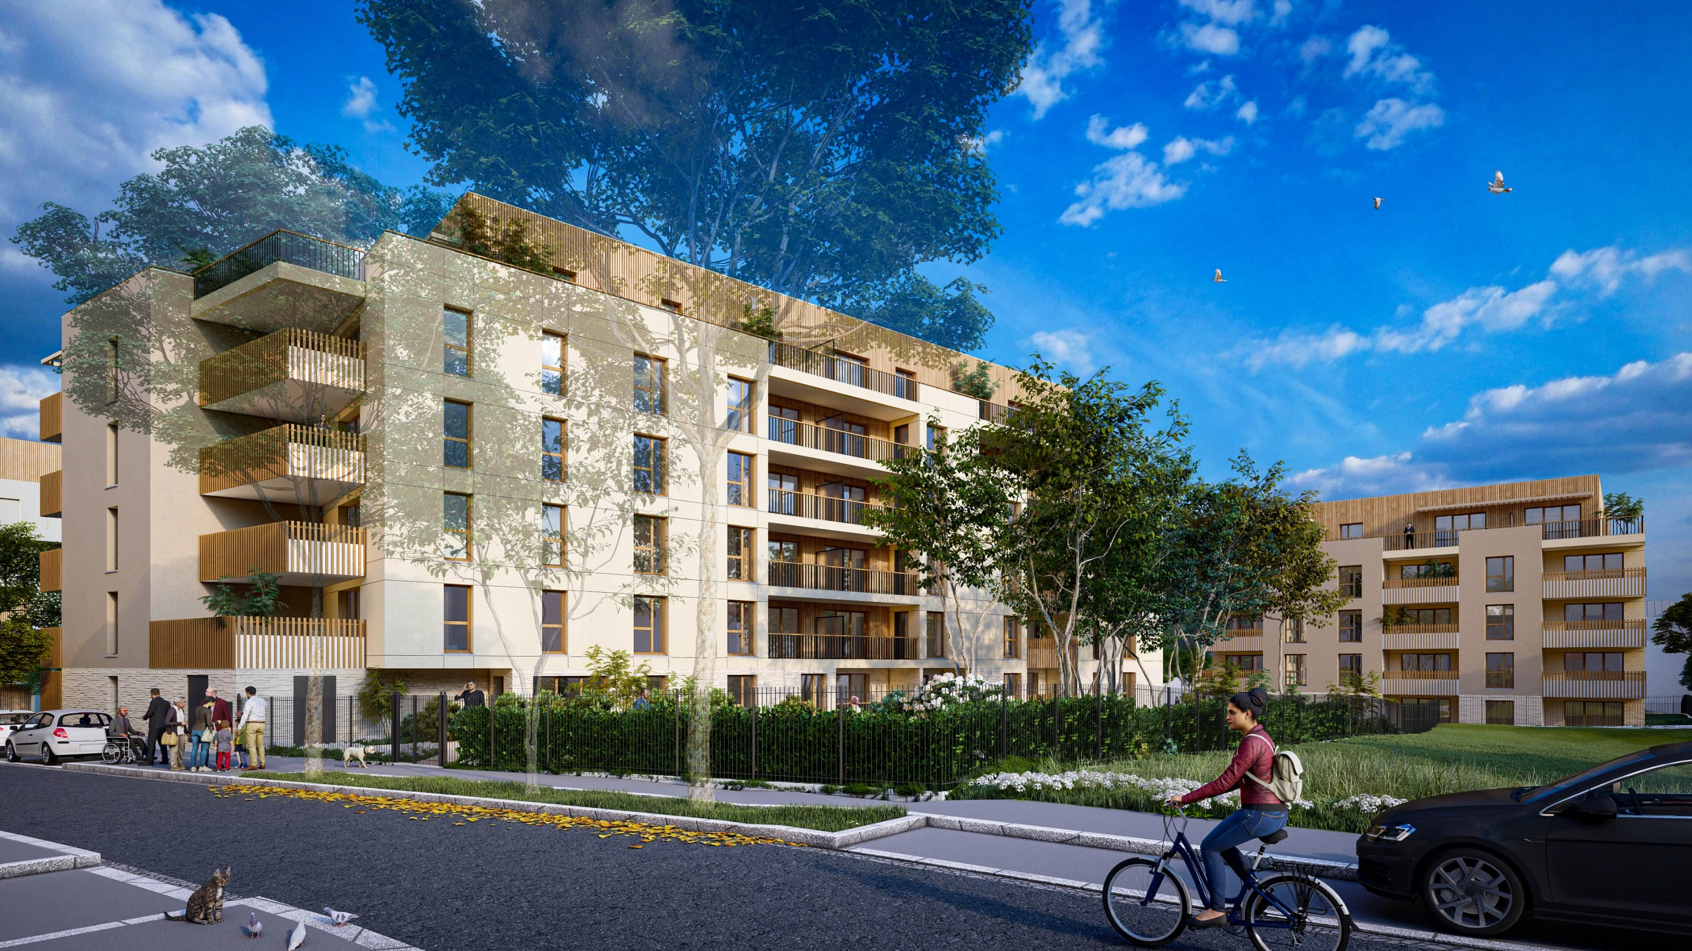
Les Villages d'Or / Lot M6.2 ZAC des Bas Heurts - Noisy-le-Grand (93)
Phase Conception – Commission BDF #53

Slide 3
L’équipe projet
Les Villages d'Or / Lot M6.2 ZAC des Bas Heurts - Noisy-le-Grand (93)
Phase Conception – Commission BDF #53
MOA : 2 Co promoteurs
MOE :
Les Villages d’Or
Valérie Buttin – Directrice opérationnelle
Magellan
Patrice Oprêtre – Directeur associé
Aurélie Rivière - Responsable de Programmes
Pierre Marigo – Responsable technique
Architecte – Cadence Architectes Associés
Didier Clarisse – Architecte Gérant
Fanny Meret – Architecte associée
BET Structure - Cylebat
BET Fluides Thermique Environnement Acoustique - Axoé
Julien Pitard – Ingénieur structure
Etienne Boisguérin
Malik Belhocine
BET VRD - ECAU
Paysagiste – Paule Green
Pascal Dippe
Yann Michel
Justin Jaegle – Economiste de la construction

Slide 4

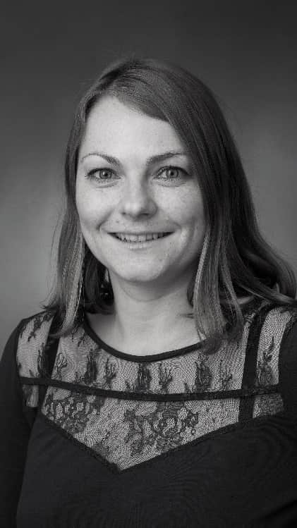

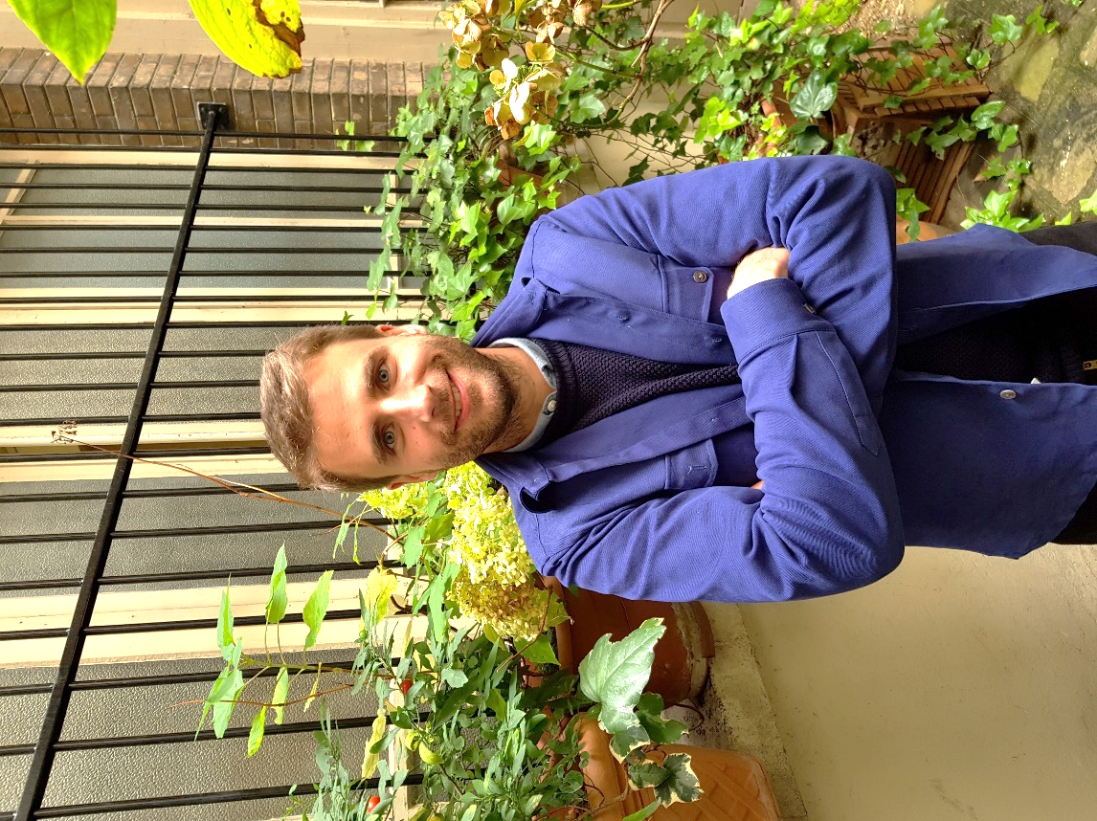


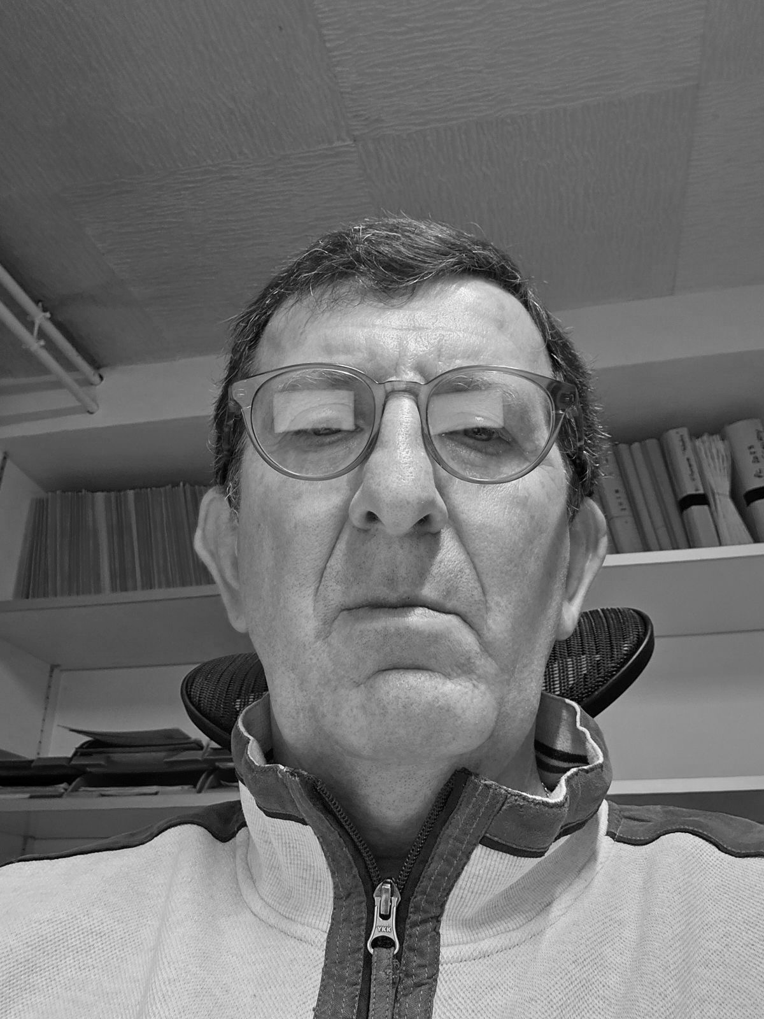

L’équipe du jour
Les Villages d'Or / Lot M6.2 ZAC des Bas Heurts - Noisy-le-Grand (93)
Phase Conception – Commission BDF #53
Pierre Marigo
Villages d’Or
Responsable technique
Fanny Meret
Cadence Architectes Associés
Architecte
Justin Jaegle
Cadence Architectes Associés
Economiste
Etienne Boisguérin
Axoé
Accompagnateur BDF
Malik Belhocine
Axoé
Thermique Environnement
Yann Michel
Paule Green
Dirigeant
Paysagiste
Pascal Dippe
ECAU
BET VRD
Julien Pitard
Cylebat
BET Structure

Slide 5
Sommaire
Les Villages d'Or / Lot M6.2 ZAC des Bas Heurts - Noisy-le-Grand (93)
Phase Conception – Commission BDF #53
Contexte
Présentation du site
Présentation de l'opération
Des réponses particulières et adaptées
Les enjeux identifiés et les choix déterminants
Des réponses adaptées aux 7 thématiques de la démarche BDF
Annexes
Plans, coupes, façades
NB : Sommaire à titre indicatif permettant une présentation de l’opération synthétique par l’équipe projet (MOA, MOE, Accompagnateurs). L’équipe pourra néanmoins adapter sa trame de présentation en fonction des particularités de l’opération à mettre en avant.

Slide 6
Contexte
Les Villages d'Or / Lot M6.2 ZAC des Bas Heurts - Noisy-le-Grand (93)
Phase Conception – Commission BDF #53
Éléments de programmation
Programme de l’opération des Villages d’Or de Noisy-Le-Grand
  88 logements sénior locatifs sociaux et intermédiaires
  - 25 PLAI, 14 PLUS, 5 PLS, 44 LLI
  1 Club House
  Typologies : T2 et T3
  Surface de plancher : 5072m²
  Surface habitable : 4581m²
  Enveloppe études : 778 000€ HT
  Enveloppe travaux : environ 9 500 000€ HT
  Labels : NF Habitat HQE excellent, BDF argent , Biosourcé niveau 1
  Dates clés : - Dépôt PC : décembre 2024
  - Début PRO/DCE : février 2025
  - Démarrage des travaux : novembre 2025

Slide 7
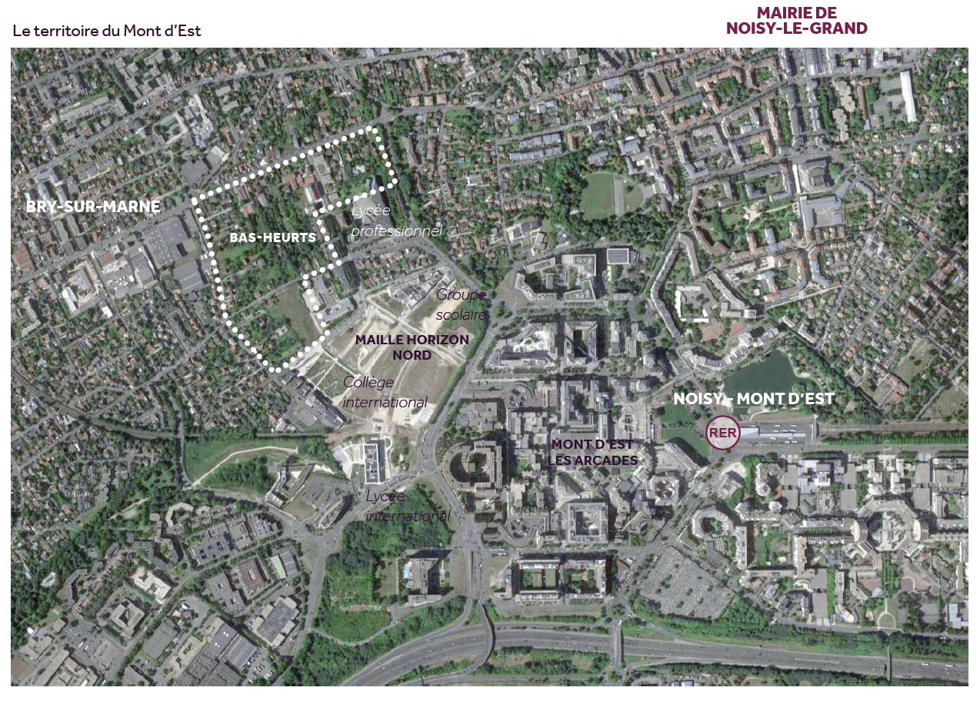
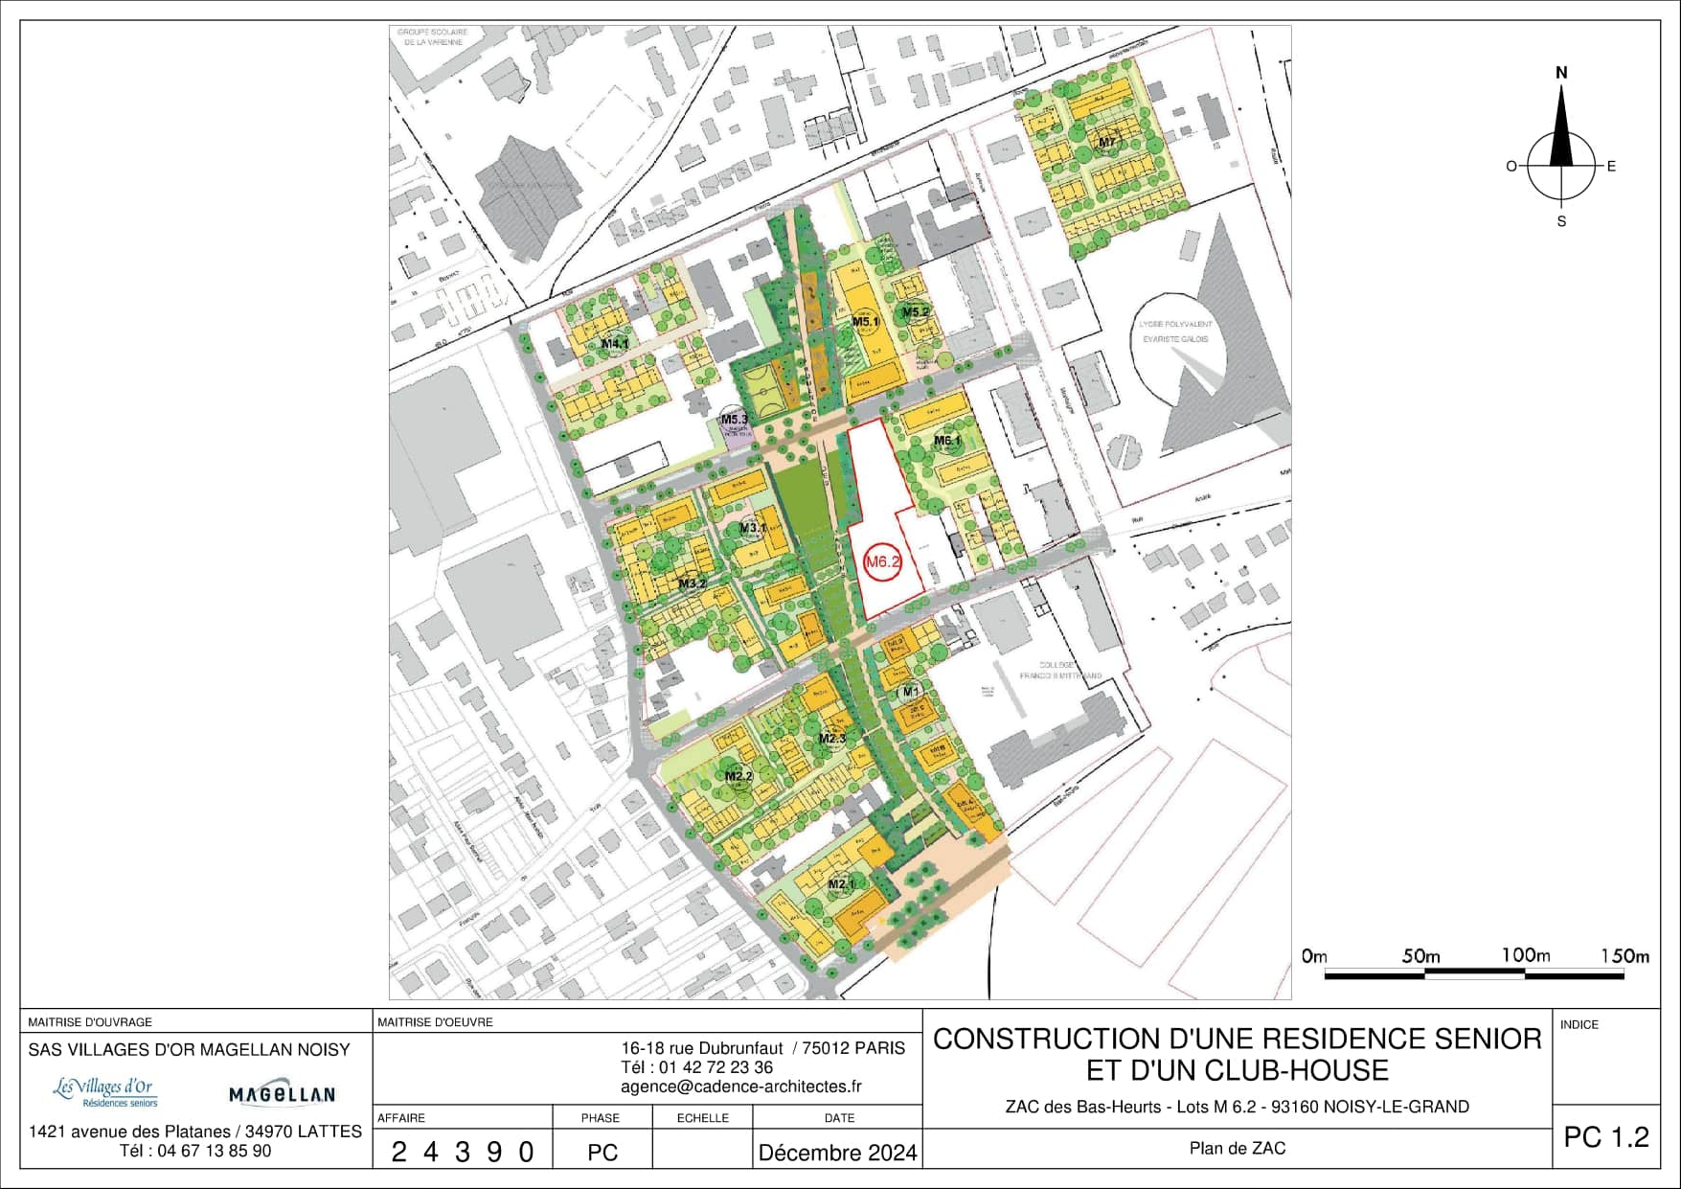
Contexte
Les Villages d'Or / Lot M6.2 ZAC des Bas Heurts - Noisy-le-Grand (93)
Phase Conception – Commission BDF #53
Présentation du site, la ZAC des Bas-Heurts
Enjeux et attentes sur le lot M6,2 :
  Répondre à un très fort besoin de logements séniors
  Proposer des logements adaptés à un prix en dessous du marché locatif et à charges maîtrisées
La ZAC des Bas-Heurts :
  Le quartier des Bas-Heurts est situé à l’Ouest de la ville de Noisy -Le-Grand
  Projet porté par la SOCAREN visant à maîtriser la densification urbaine dans un quartier pavillonnaire en concertation avec les riverains

Slide 8
Contexte
Les Villages d'Or / Lot M6.2 ZAC des Bas Heurts - Noisy-le-Grand (93)
Phase Conception – Commission BDF #53
Acteurs et gestion de projet
Enjeux et désignation des acteurs par une consultation collaborative :
Implication de la maîtrise d’ouvrage :
Besoin en résidence sociale adaptée aux séniors
Réponse des Villages d’Or en groupement avec Magellan
Implication de l’exploitant en amont du dépôt du PC
Déroulement du concours de maîtrise d’œuvre :
Candidature de 3 groupements
Transmission du dossier de réponse au concours
Workshop 1 et 2
Rendu final
Passage devant le jury et désignation
Composition du groupement :
Architecte, paysagiste, bureau d’étude haute qualité environnementale, acoustique, VRD, structure
Gestion de projet · Territoire et site · Solidaire · Énergie · Eau · Matériaux et autres ressources · Confort et santé

Slide 9
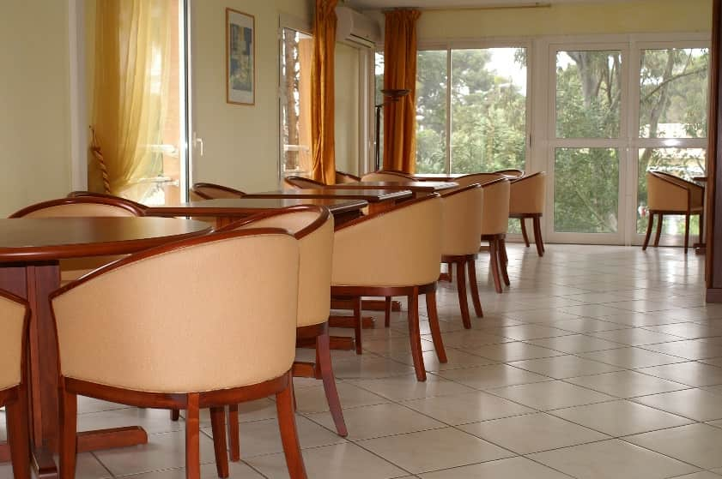
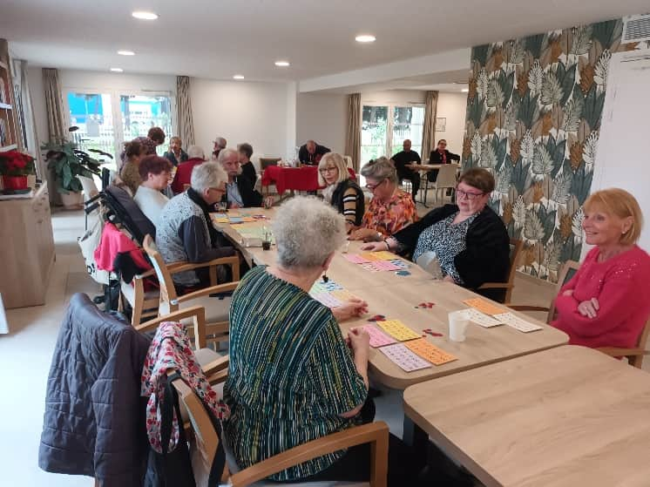
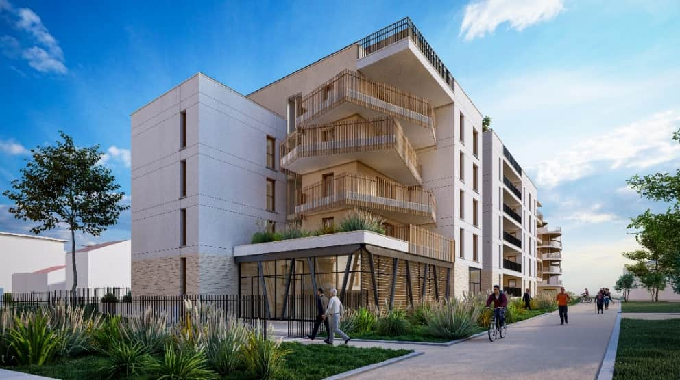
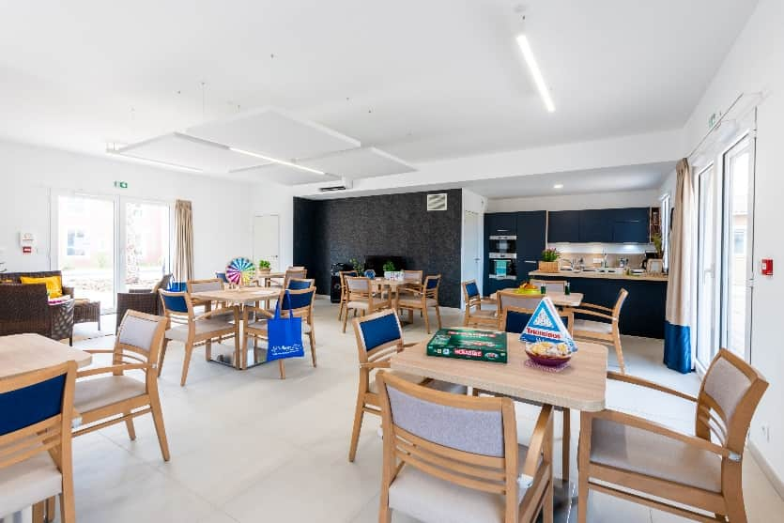

Contexte
Les Villages d'Or / Lot M6.2 ZAC des Bas Heurts - Noisy-le-Grand (93)
Phase Conception – Commission BDF #53
Les Villages d’Or, un concept social et solidaire
Les Villages d’Or sur le lot M6,2 de la ZAC des Bas-Heurts :
  Des logements adaptés au personnes séniors autonomes, avec des charges maîtrisées et des loyers locatifs en cohérence avec le marché local
  Une résidence sénior sociale qui mélange plusieurs gammes de logements de manière à favoriser au mieux la mixité et l’inclusion sociale
  Accessibles en transports en commun et proche des services de proximité
  De l ’animation et du lien social sont créés grâce à l’action du régisseur et à plusieurs espaces communs
  La mutualisation d’espaces communs comme les jardins et le potager partagés ou le Club House
Gestion de projet · Territoire et site · Solidaire · Énergie · Eau · Matériaux et autres ressources · Confort et santé

Slide 10
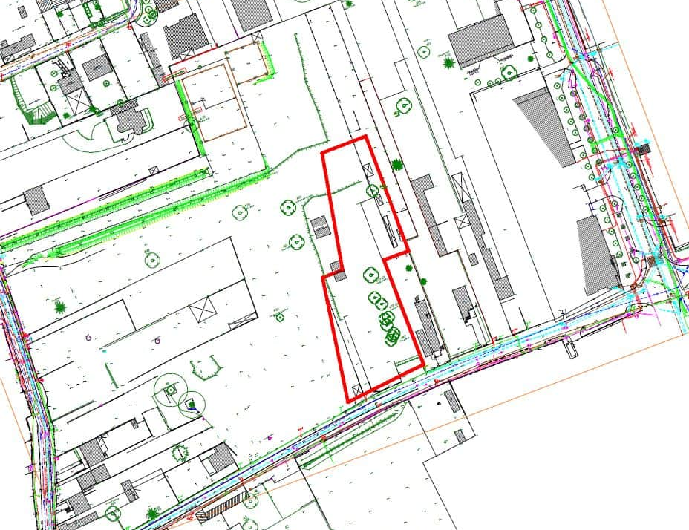
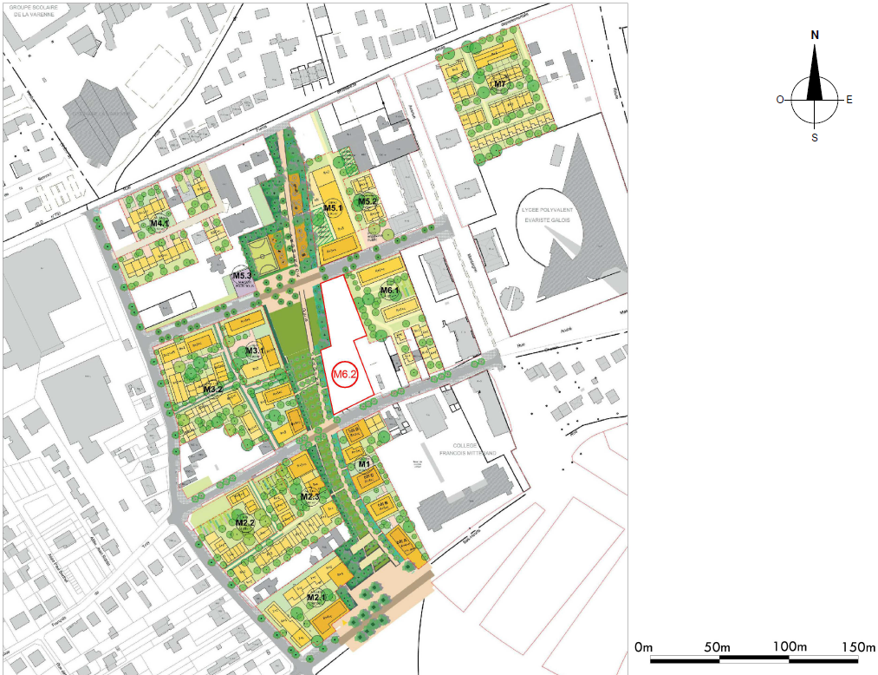
Réponses
Les Villages d'Or / Lot M6.2 ZAC des Bas Heurts - Noisy-le-Grand (93)
Phase Conception – Commission BDF #53
Plan du lot M6.2 dans la ZAC
Repérage de la future parcelle dans l’environnement actuel
Repérage du lot dans la ZAC des Bas-Heurts

Slide 11
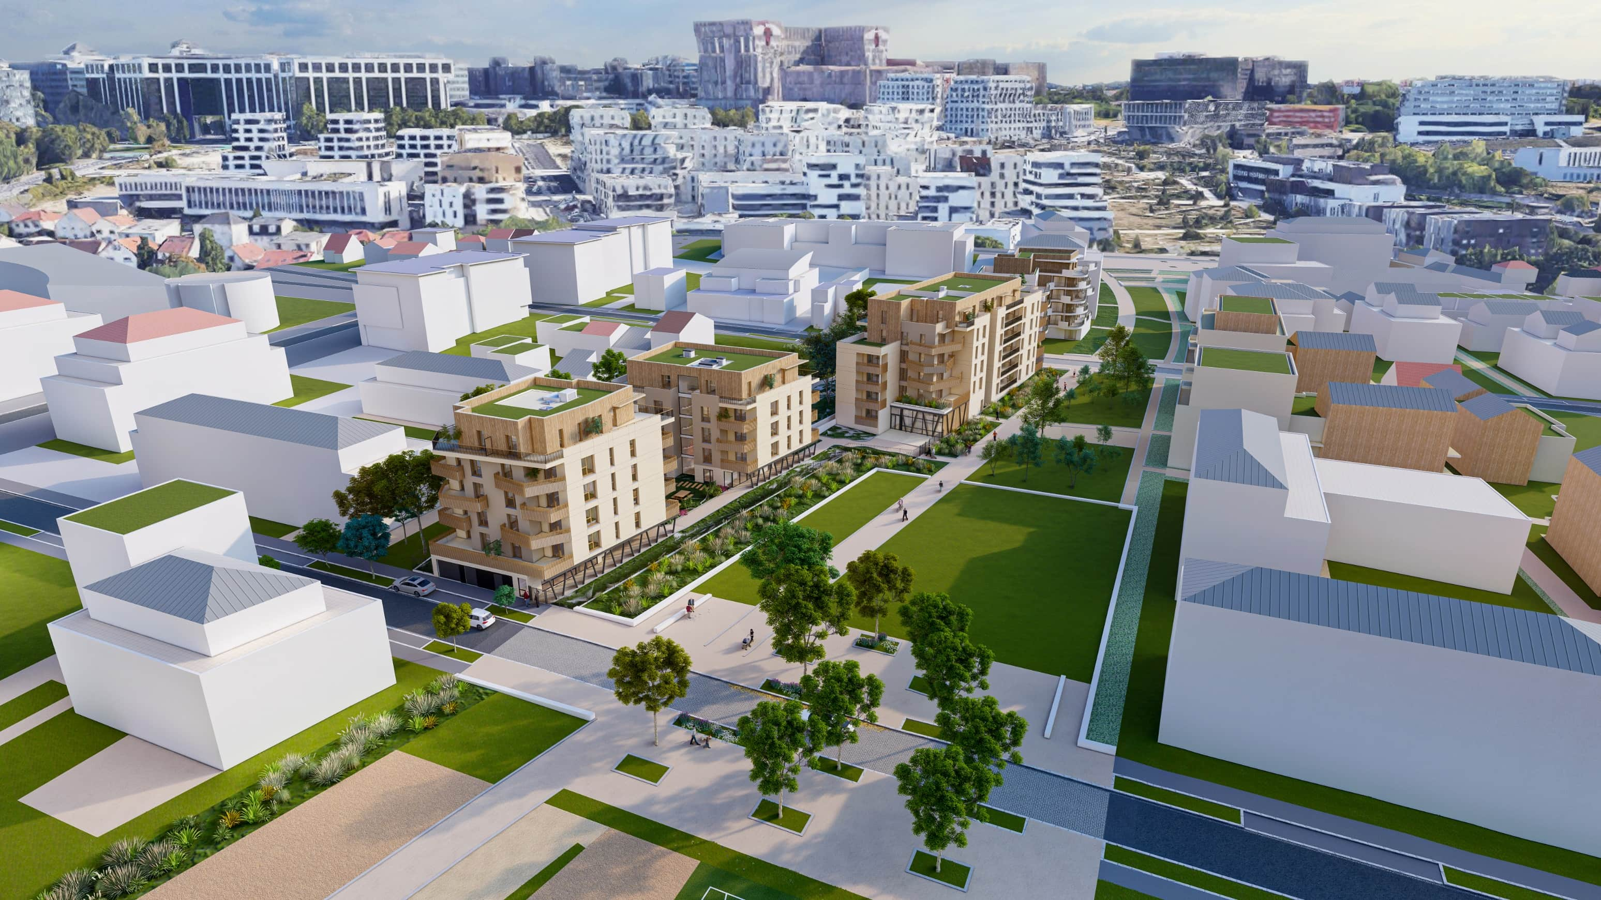
Réponses
Les Villages d'Or / Lot M6.2 ZAC des Bas Heurts - Noisy-le-Grand (93)
Phase Conception – Commission BDF #53
Présentation de l’opération

Slide 12

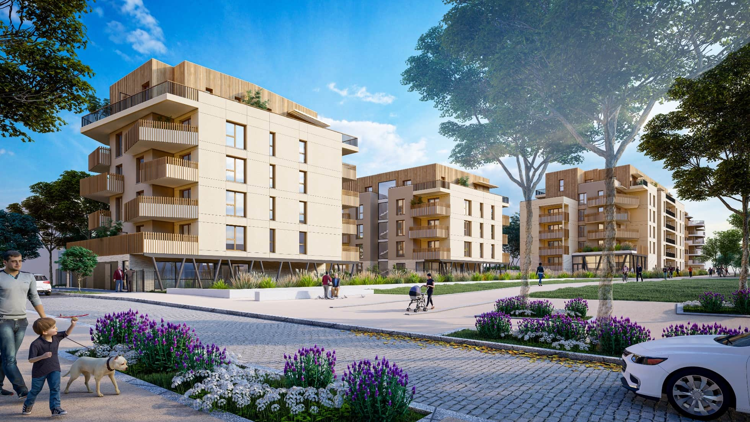
Réponses
Les Villages d'Or / Lot M6.2 ZAC des Bas Heurts - Noisy-le-Grand (93)
Phase Conception – Commission BDF #53
Présentation de l’opération
Perspective depuis la rue Perdrigé au Sud-Est
Perspective depuis la rue des Cerisiers au Nord-Ouest

Slide 13
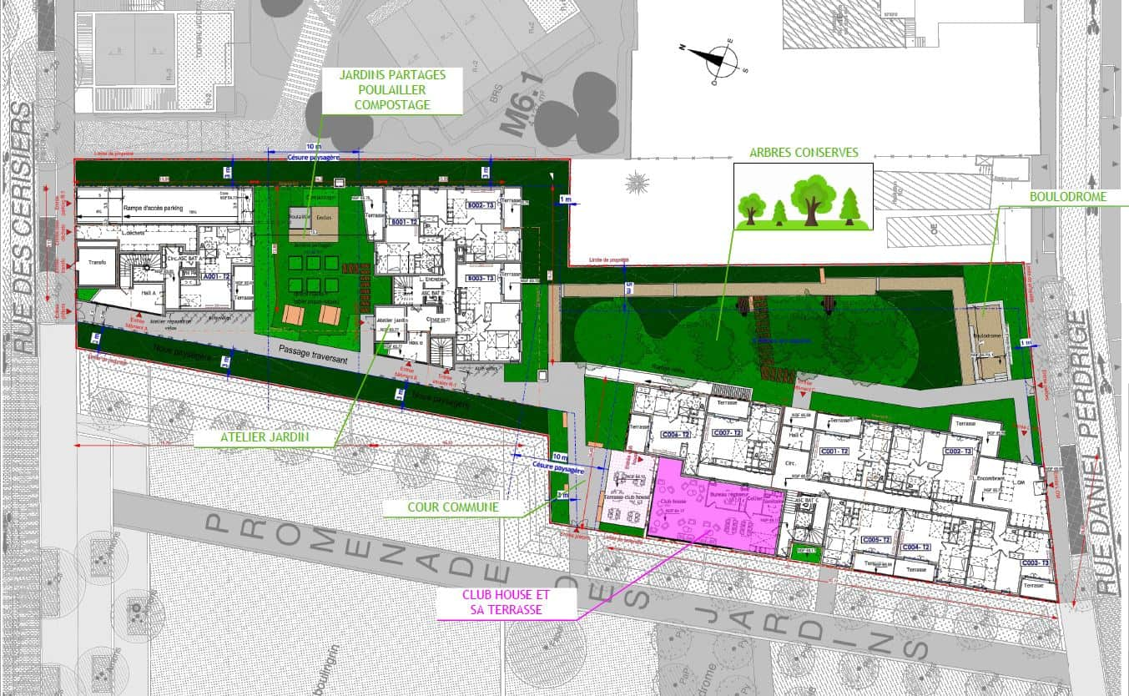
Réponses
Les Villages d'Or / Lot M6.2 ZAC des Bas Heurts - Noisy-le-Grand (93)
Phase Conception – Commission BDF #53
Espaces partagés et lieux de rencontres
Gestion de projet · Territoire et site · Solidaire · Énergie · Eau · Matériaux et autres ressources · Confort et santé

Slide 14
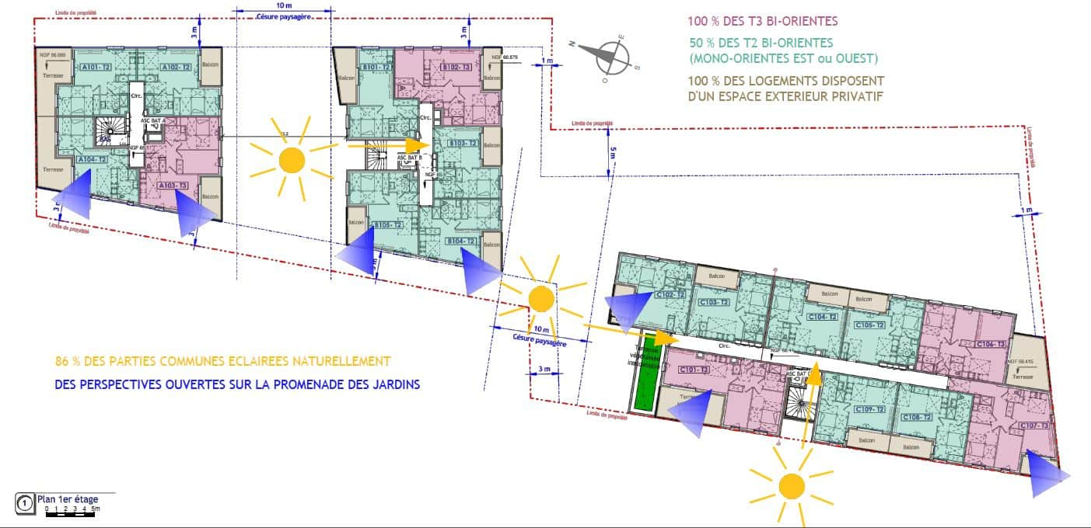
Réponses
Les Villages d'Or / Lot M6.2 ZAC des Bas Heurts - Noisy-le-Grand (93)
Phase Conception – Commission BDF #53
Organisation des logements / accès à la lumière
Gestion de projet · Territoire et site · Solidaire · Énergie · Eau · Matériaux et autres ressources · Confort et santé

Slide 15
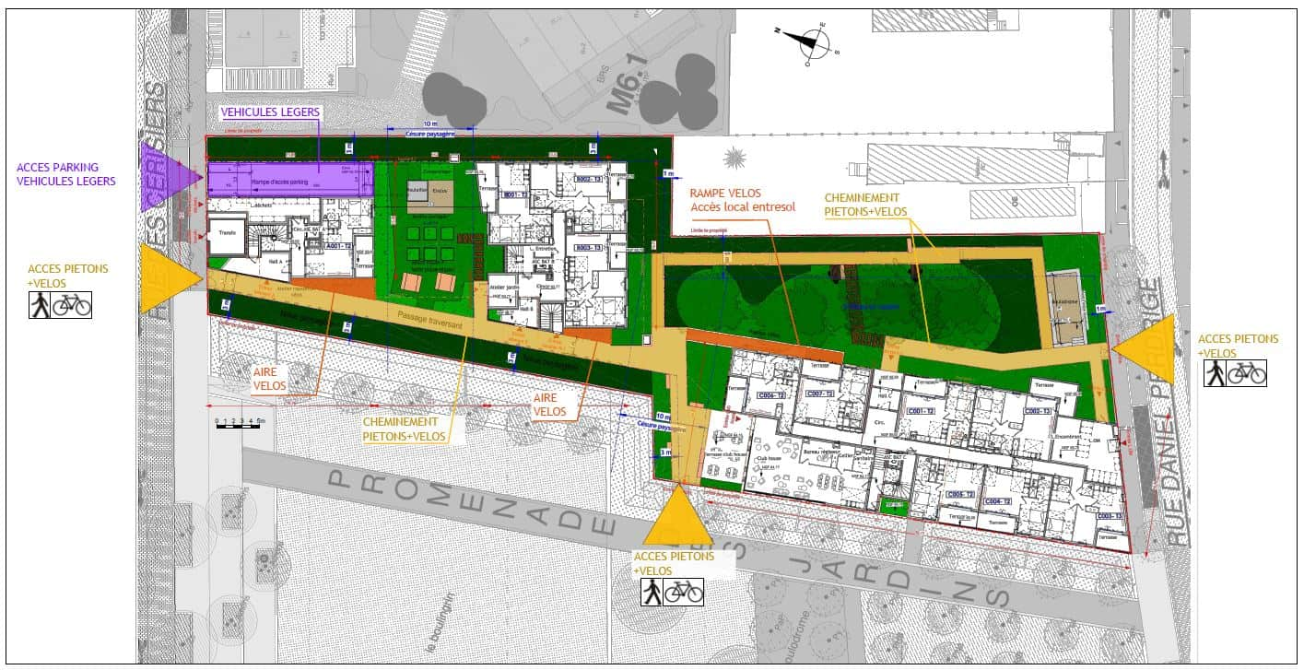
Réponses
Les Villages d'Or / Lot M6.2 ZAC des Bas Heurts - Noisy-le-Grand (93)
Phase Conception – Commission BDF #53
Mobilité
Votre approche de la mobilité
  La mobilité sur la parcelle
  Le parking ou son absence
  L’accès au site (TC et mobilités douces)
N’hésitez pas à mettre en avant les bonnes pratiques !
Plan du rdc
Gestion de projet · Territoire et site · Solidaire · Énergie · Eau · Matériaux et autres ressources · Confort et santé

Slide 16
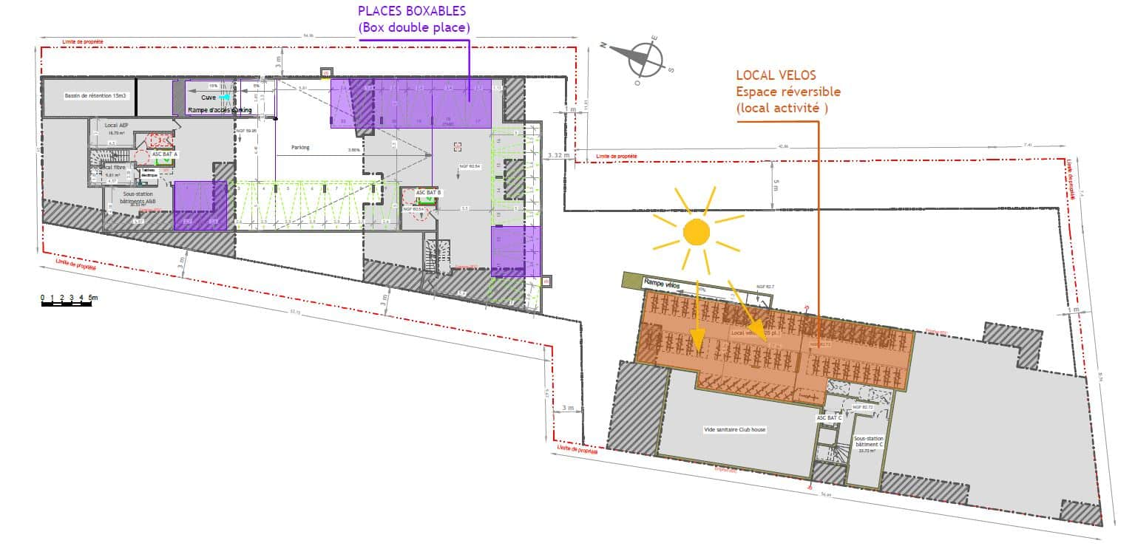
Réponses
Les Villages d'Or / Lot M6.2 ZAC des Bas Heurts - Noisy-le-Grand (93)
Phase Conception – Commission BDF #53
Réversibilité
Votre approche de la mobilité
  La mobilité sur la parcelle
  Le parking ou son absence
  L’accès au site (TC et mobilités douces)
N’hésitez pas à mettre en avant les bonnes pratiques !
Gestion de projet · Territoire et site · Solidaire · Énergie · Eau · Matériaux et autres ressources · Confort et santé

Slide 17
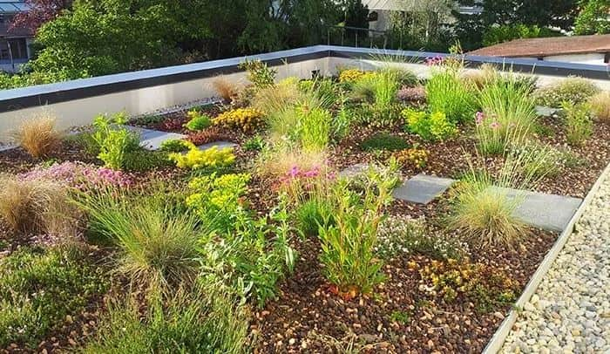
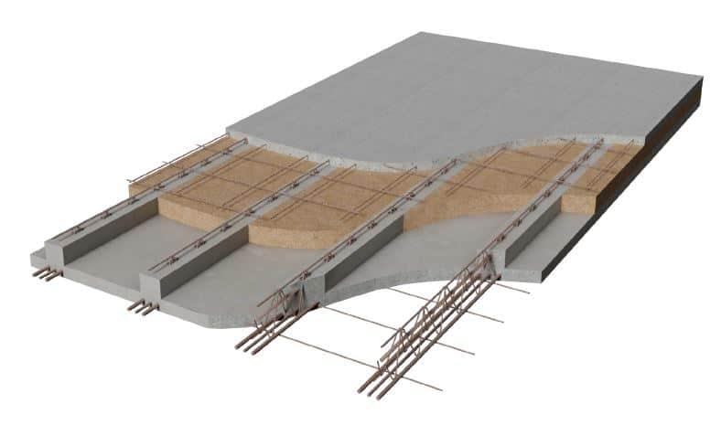
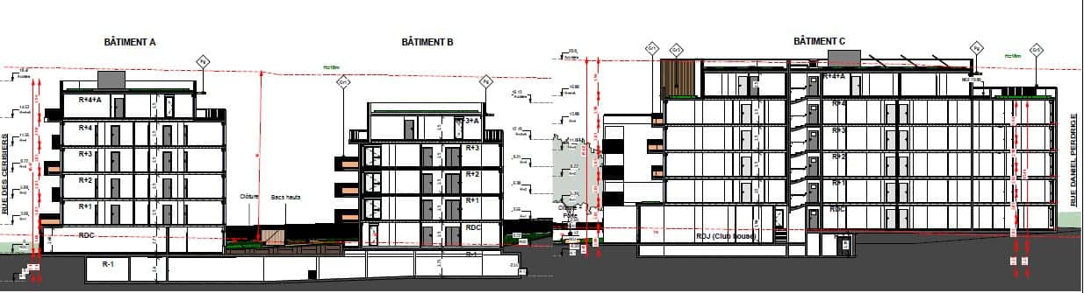
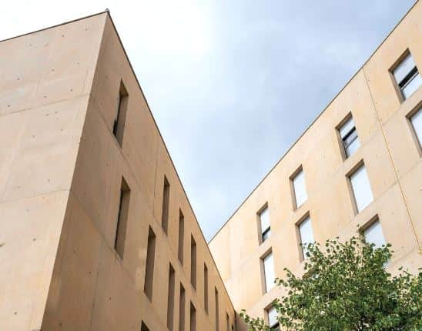
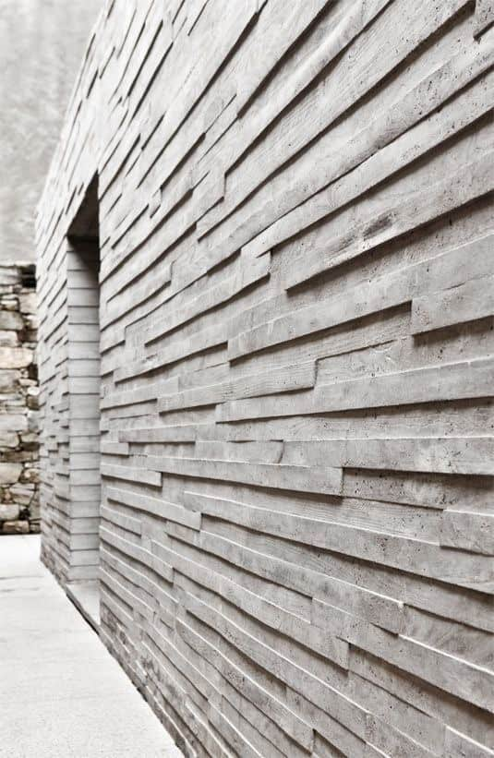
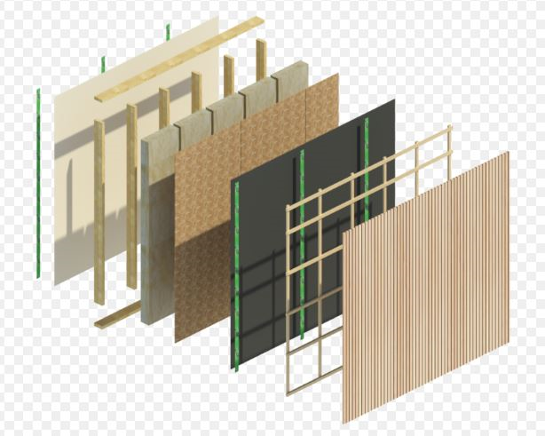
Réponses
Les Villages d'Or / Lot M6.2 ZAC des Bas Heurts - Noisy-le-Grand (93)
Phase Conception – Commission BDF #53
Mode constructif
Toitures végétalisées
Substrat 20cm
Dalles BB
Planchers étages courants
et attiques
VOILE BETON
Architectonique Apparent
Au Rdc
FOB
100% aux attiques
et partiellement
aux étages
VOILE BETON
Apparent teinte sable
Partiellement aux étages
PRINCIPE CONSTRUCTIF

Slide 18
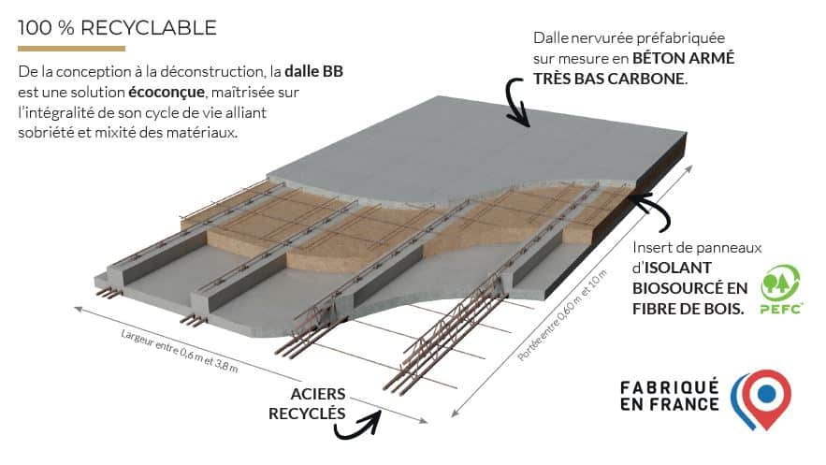
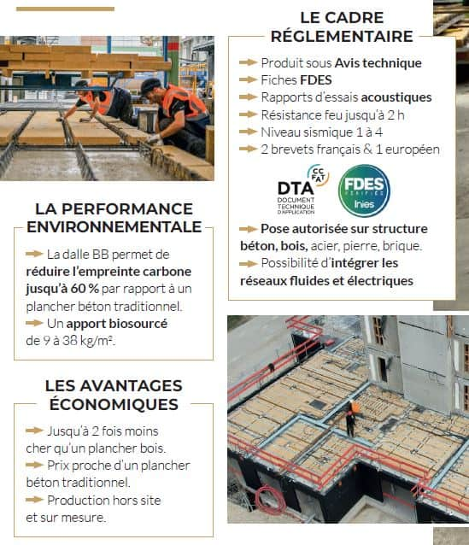
Réponses
Les Villages d'Or / Lot M6.2 ZAC des Bas Heurts - Noisy-le-Grand (93)
Phase Conception – Commission BDF #53
Dalle BB
Une innovation à haute performance environnementale
Gestion de projet · Territoire et site · Solidaire · Énergie · Eau · Matériaux et autres ressources · Confort et santé

Slide 19

Réponses
Les Villages d'Or / Lot M6.2 ZAC des Bas Heurts - Noisy-le-Grand (93)
Phase Conception – Commission BDF #53
Façade Ossature Bois
Des composants biosourcées au profit d’un bilan carbone favorable
Isolation en fibre de bois dans l’ossature bois
Isolation en fibre de bois en doublage intérieur
Isolation en laine de roche en extérieur
Bardage en bois extérieur
Gestion de projet · Territoire et site · Solidaire · Énergie · Eau · Matériaux et autres ressources · Confort et santé

Slide 20
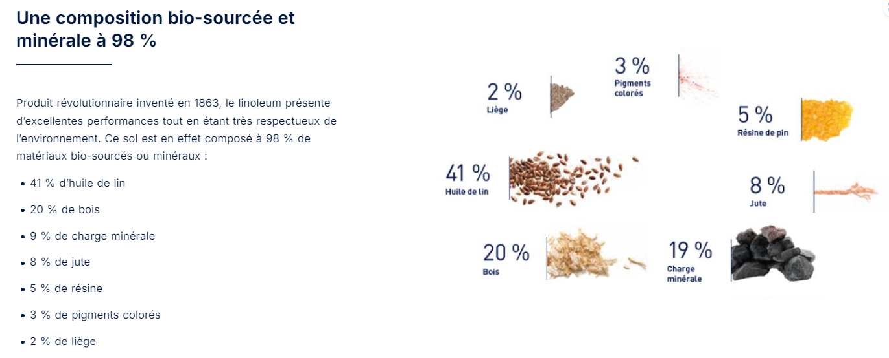
Réponses
Les Villages d'Or / Lot M6.2 ZAC des Bas Heurts - Noisy-le-Grand (93)
Phase Conception – Commission BDF #53
Revêtement des sols en linoléum DWL
80% des logements recevront un revêtement de sol de type linoléum bio-sourcé
Gestion de projet · Territoire et site · Solidaire · Énergie · Eau · Matériaux et autres ressources · Confort et santé

Slide 21
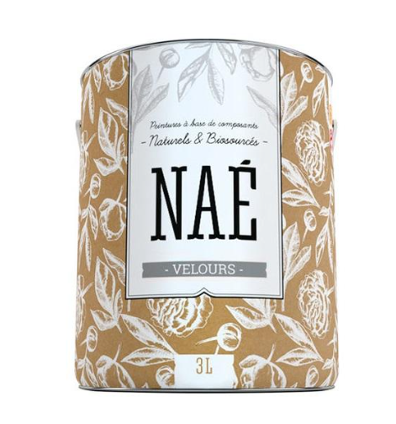
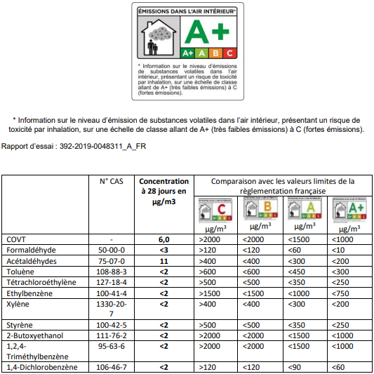
Réponses
Les Villages d'Or / Lot M6.2 ZAC des Bas Heurts - Noisy-le-Grand (93)
Phase Conception – Commission BDF #53
Revêtement des murs des parties privatives
100% des logements recevront une peinture avec une résine biosourcée
Gestion de projet · Territoire et site · Solidaire · Énergie · Eau · Matériaux et autres ressources · Confort et santé

Slide 22
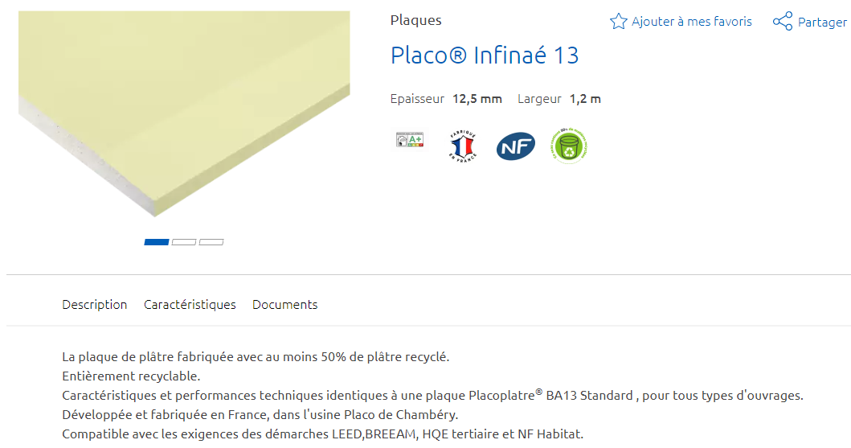
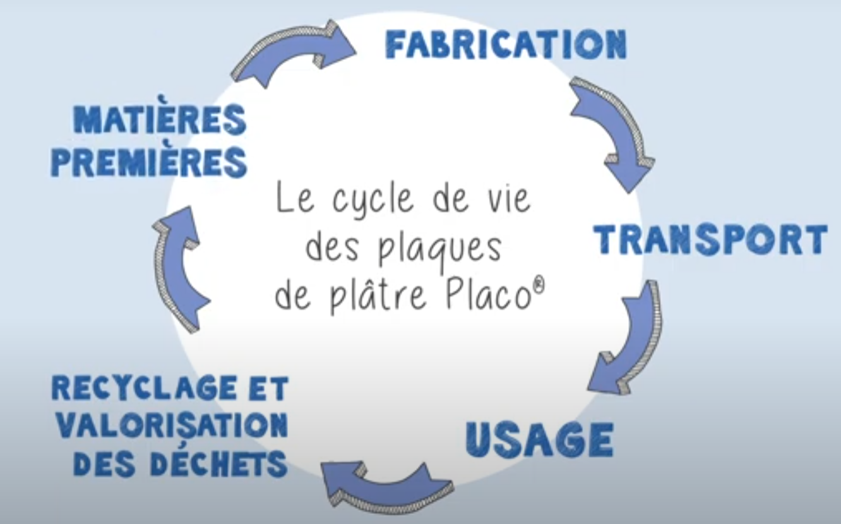
Réponses
Les Villages d'Or / Lot M6.2 ZAC des Bas Heurts - Noisy-le-Grand (93)
Phase Conception – Commission BDF #53
Plaque de plâtre recyclée
Gestion de projet · Territoire et site · Solidaire · Énergie · Eau · Matériaux et autres ressources · Confort et santé

Slide 23
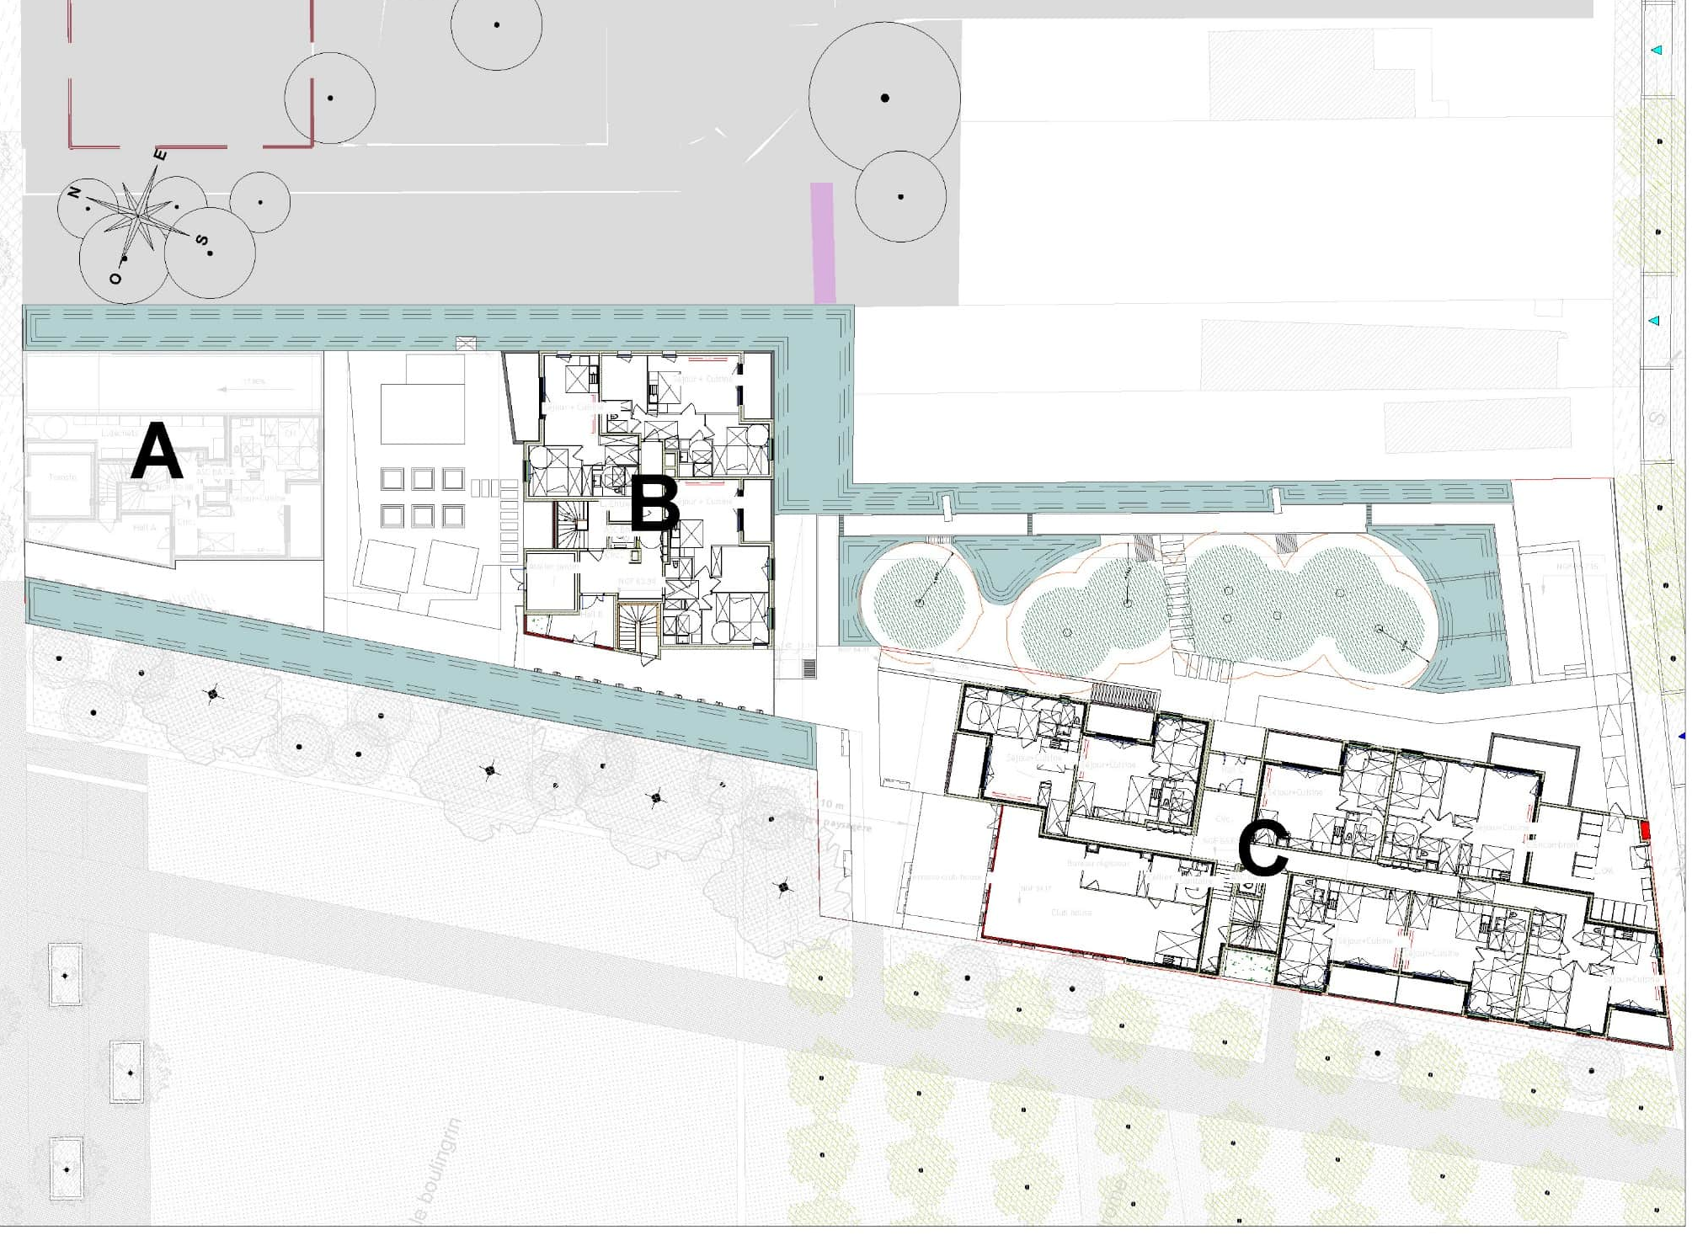
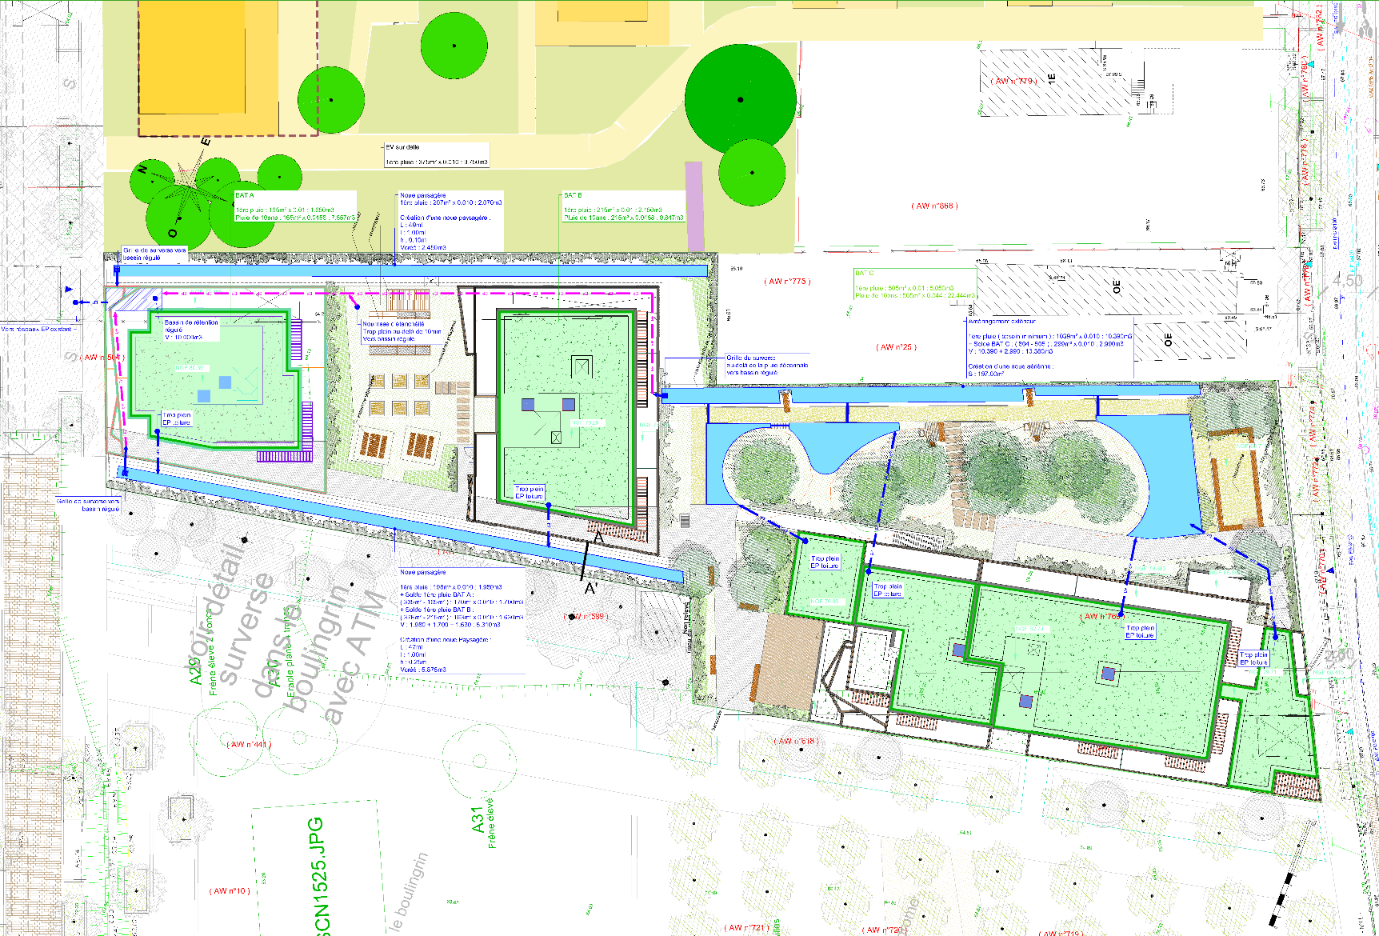
Réponses
Les Villages d'Or / Lot M6.2 ZAC des Bas Heurts - Noisy-le-Grand (93)
Phase Conception – Commission BDF #53
Gestion gravitaire et paysagère des EP
Gestion de projet · Territoire et site · Solidaire · Énergie · Eau · Matériaux et autres ressources · Confort et santé

Slide 24
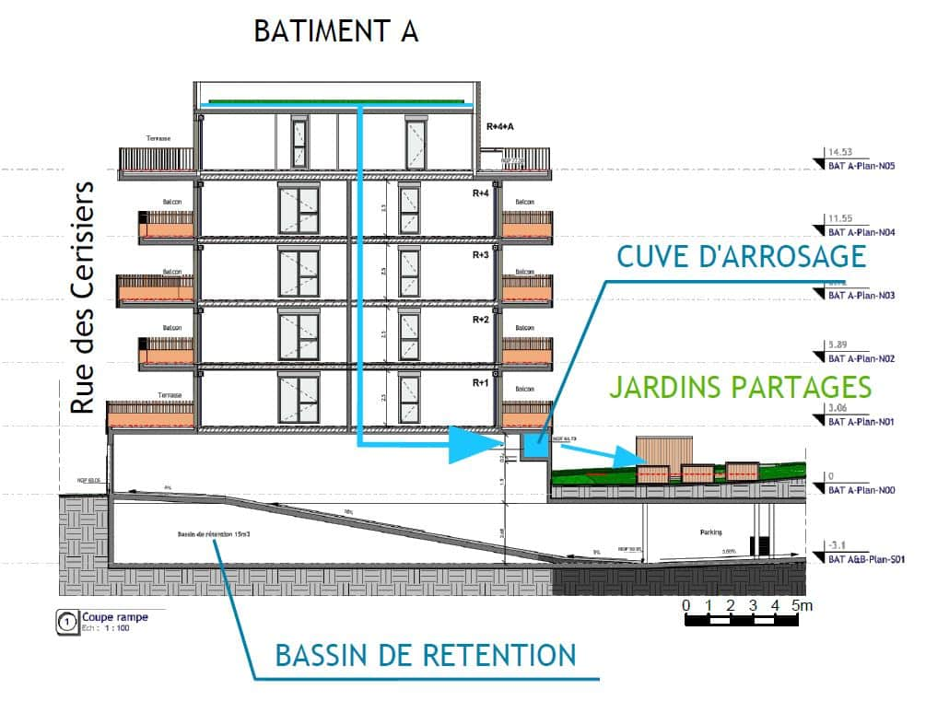
Réponses
Les Villages d'Or / Lot M6.2 ZAC des Bas Heurts - Noisy-le-Grand (93)
Phase Conception – Commission BDF #53
Système de récupération des EP
Gestion de projet · Territoire et site · Solidaire · Énergie · Eau · Matériaux et autres ressources · Confort et santé

Slide 25
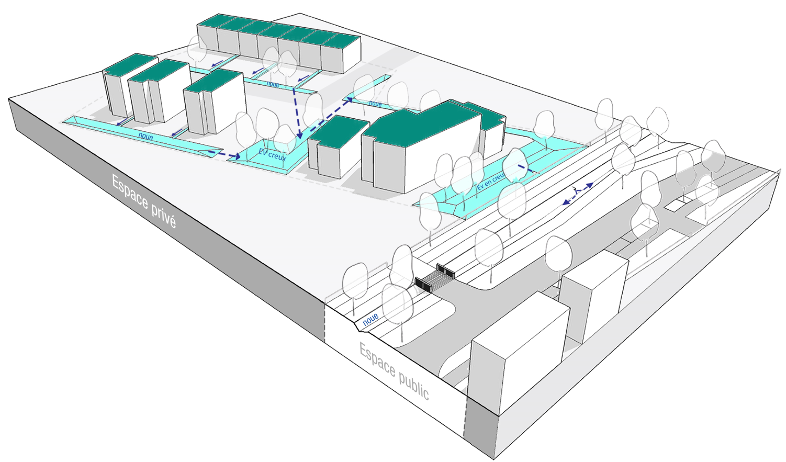

Réponses
Les Villages d'Or / Lot M6.2 ZAC des Bas Heurts - Noisy-le-Grand (93)
Phase Conception – Commission BDF #53
Gestion EP paysagère
Eléments de gestion des Eaux pluviales pris en compte:
  Gestion 1ère pluie à la parcelle (lame d’eau de 10mm).
  Evènement décennale.
  Débit de fuite : 1l/s/ha
  Perméabilité des sols compris entre 1 x 10-6 et 5 x 10-7
Moyens techniques mis en œuvre :
  Toitures terrasses végétalisées pour favoriser la percolation et l’évapotranspiration.
  Noue aérienne pour la gestion par infiltration.
  Dépression dans l’aménagement paysager pour permettre la gestion par infiltration.
  Minimalisation des réseaux enterrés
  Principe de gestion
  Métaphore de la gauffre : espaces verts en creux
Gestion de projet · Territoire et site · Solidaire · Énergie · Eau · Matériaux et autres ressources · Confort et santé
Passer en gras la ou les thématiques
dont il est question

Slide 26
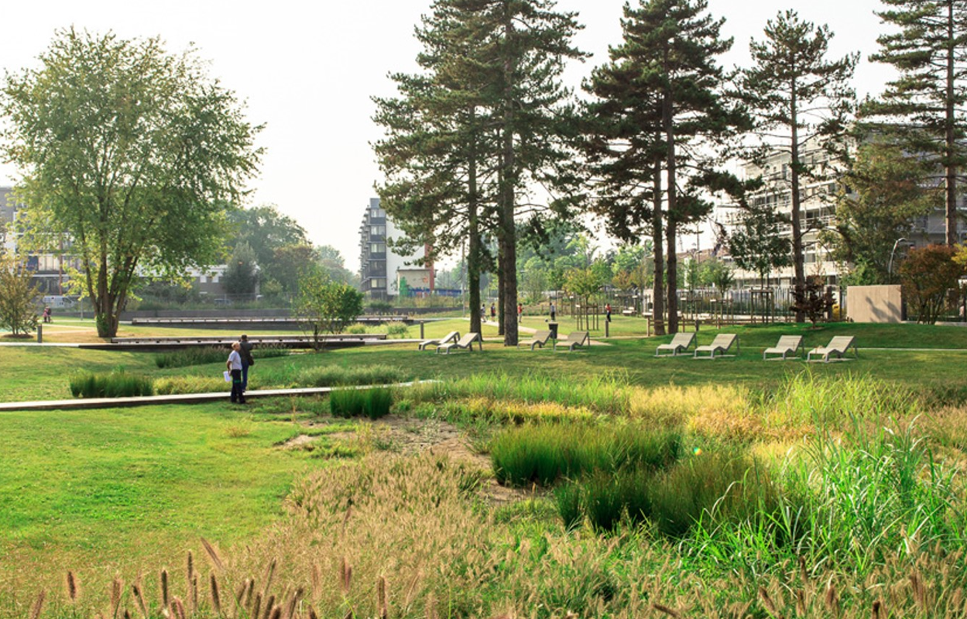
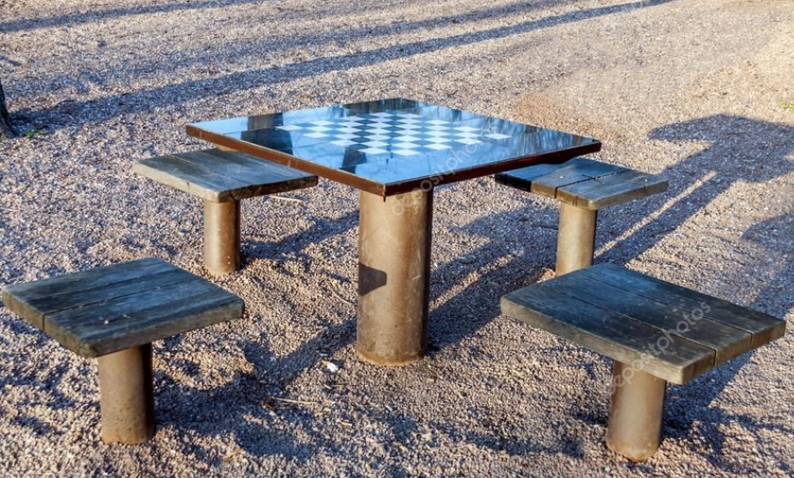
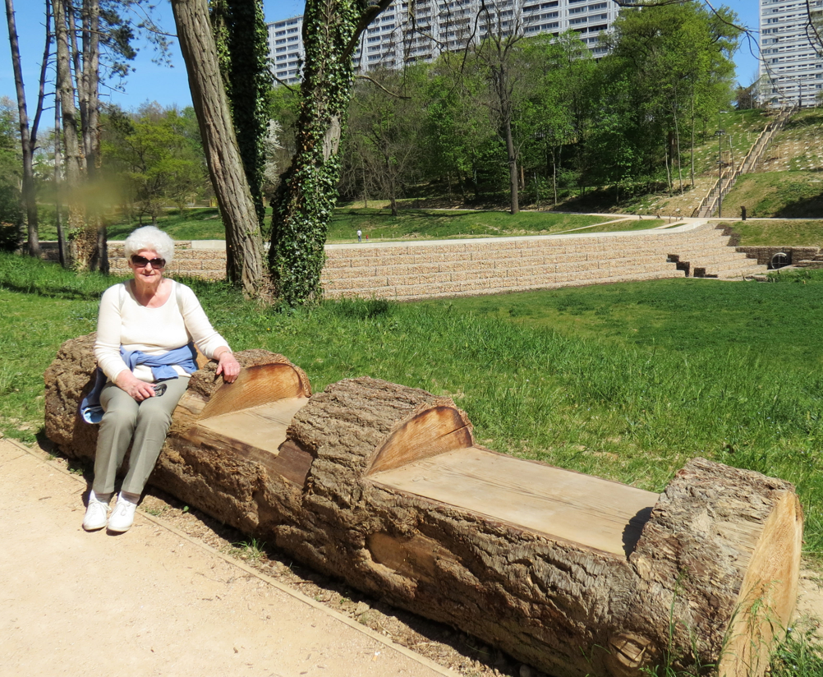
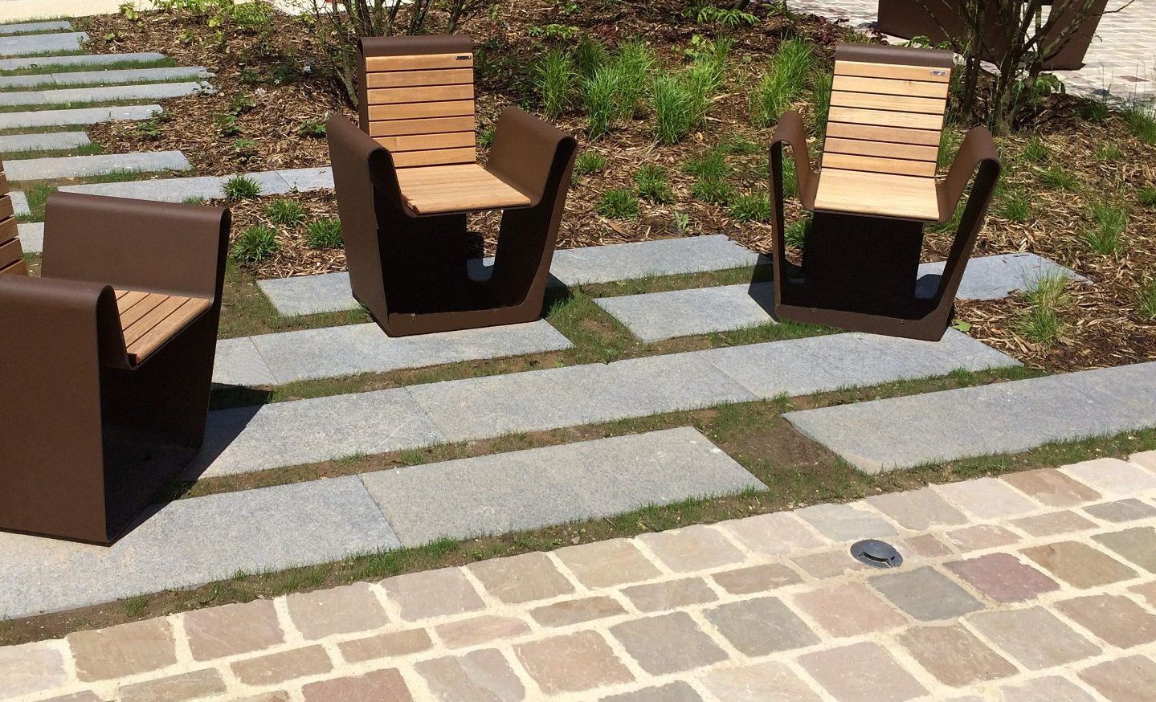
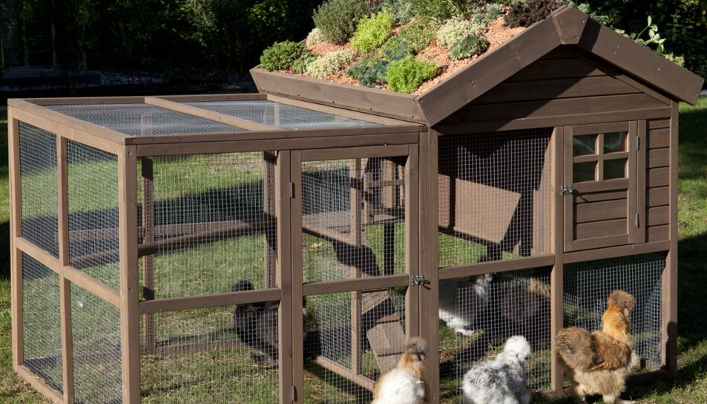
Réponses
Les Villages d'Or / Lot M6.2 ZAC des Bas Heurts - Noisy-le-Grand (93)
Phase Conception – Commission BDF #53
Principes généraux de l’approche paysagère
Préservation/protection du bosquet de frênes existants (aérien et sol)
Installation des trois strates végétales (arborée, arbustive et vivace) identifiées dans les séries de la chênaie-charmaie locale + espaces ouverts de prairie mésophile, palette Végétal Local
Maximisation du recueil, du ralentissement et de la mise à profit des eaux de pluie dans les espaces plantés = diversité végétale et accueil de la micro-faune
Installation de situations de nidification
Ré-emploi et économie circulaire : terre du site, végétaux du site (paillage, amendement, mobilier), matériaux issus du ré-emploi
Installation de potagers (réalisation partagée avec les résidents), d’un poulailler, d’un compost, d’espaces de repos et de convivialité (salons, assises, tables de pique-nique, terrain de pétanque)
Gestion de projet · Territoire et site · Solidaire · Énergie · Eau · Matériaux et autres ressources · Confort et santé
Passer en gras la ou les thématiques
dont il est question

Slide 27
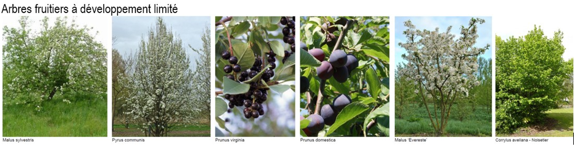
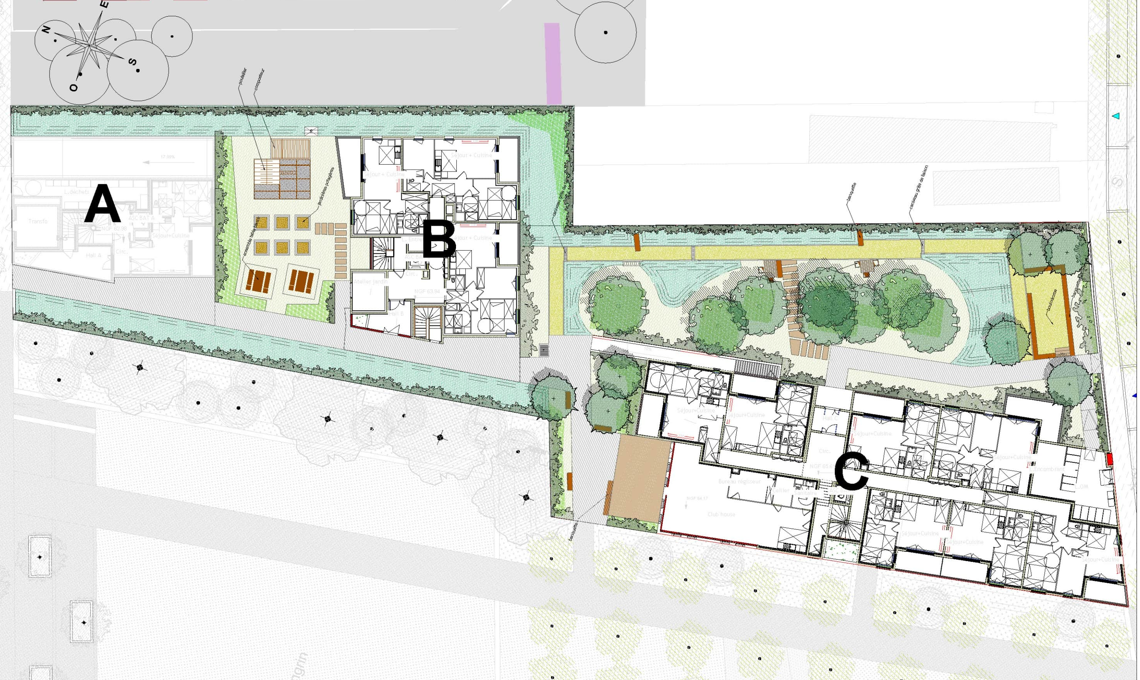
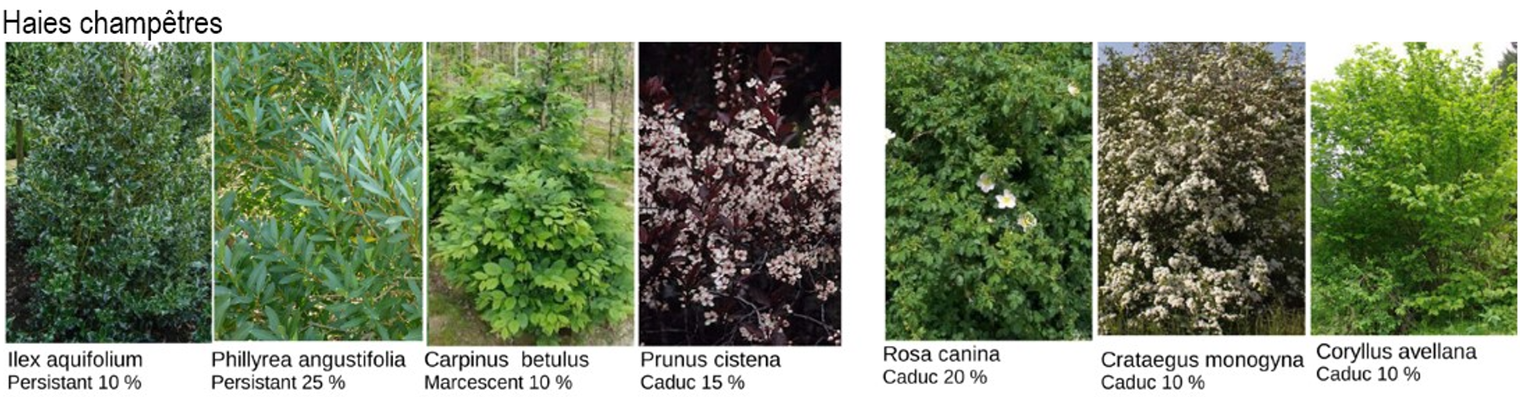
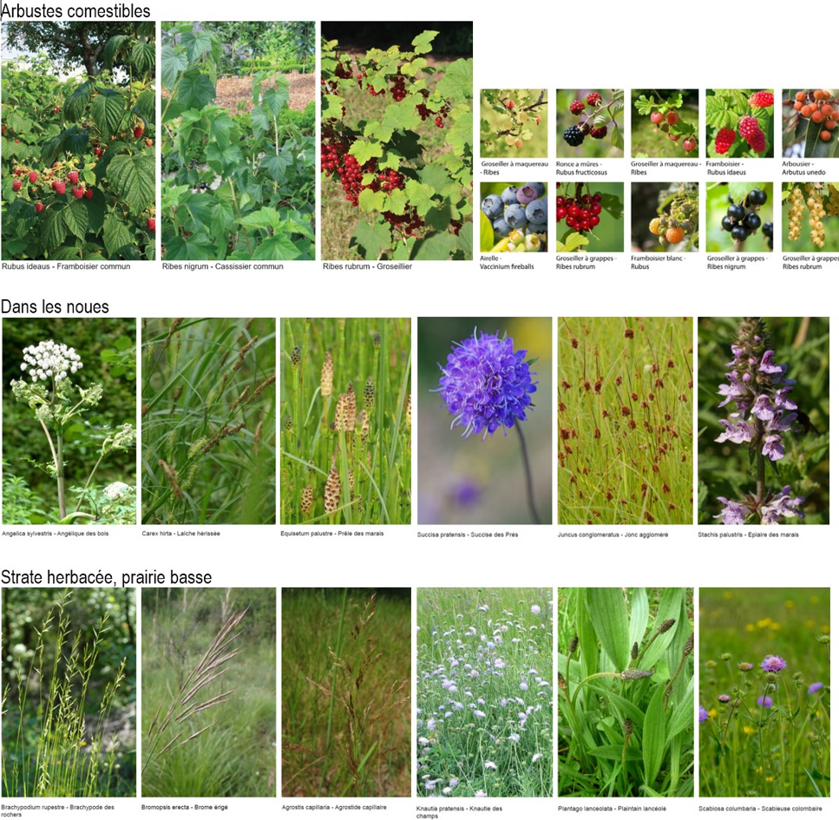
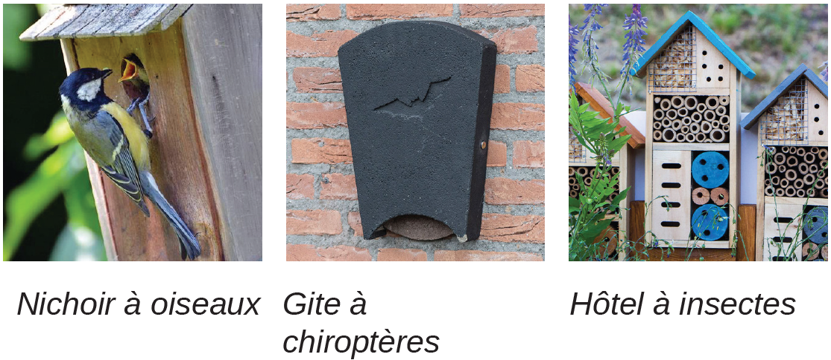
Réponses
Les Villages d'Or / Lot M6.2 ZAC des Bas Heurts - Noisy-le-Grand (93)
Phase Conception – Commission BDF #53
Palette végétale
Gestion de projet · Territoire et site · Solidaire · Énergie · Eau · Matériaux et autres ressources · Confort et santé
Passer en gras la ou les thématiques
dont il est question

Slide 28
Contexte
Les Villages d'Or / Lot M6.2 ZAC des Bas Heurts - Noisy-le-Grand (93)
Phase Conception – Commission BDF #53
Présentation de l’opération : programmation
 | Atouts + | Contraintes -
Environnement résidentiel | Services de proximité | Ombres portées
Parcelle végétalisée | Conservation d’arbres Ilot de fraicheur | Implantation contrainte des bâtiments Ombres Peu d’espace pour les travaux Espèces invasives présentes sur la parcelle
Terrain en pente |  | Gestion des EP gravitaires Gestion des accès
Sol | Pas de pollution des sols | Infiltration faible
Accessibilités | Proximité des gares RER (Bry-sur-Marne, Mont d'Est, à 300 m). | Risques d’exposition au bruit lié aux axes routiers et ferroviaires à proximité immédiate.
Environnement | Présence de jardins privatifs et espaces plantés gérés par des experts pour maintenir la qualité. | Sols majoritairement allégés sur dalle (98%), limitant la rétention d'eau et nécessitant un arrosage.
Climat | Orientation favorable des bâtiments laissant passer les vents dominants en été. | Risque de création d’îlots de chaleur en raison des matériaux absorbants comme le béton matricé.
Biodiversité | Préservation et création d’habitats variés (4 strates végétales, hôtels à insectes, nichoirs). | Espaces restreints pour une biodiversité extensive, limités par la densité de l’aménagement.
Economie circulaire | Composteur intégré dans l’espace commun, gabions écologiques fabriqués à partir de matériaux récupérés. | Nécessité d’une pédagogie continue auprès des habitants pour assurer une bonne utilisation des dispositifs.
Confort extérieur | Cheminement piéton en béton poreux clair pour limiter l’échauffement. | Absence de dispositifs majeurs de rafraîchissement naturel (pas de plan d’eau à proximité).
Sécurité et énergie | Éclairage respectueux de la biodiversité avec détection de présence. | Gestion à long terme des luminaires dépendante d’une maintenance régulière par la copropriété.

Slide 29
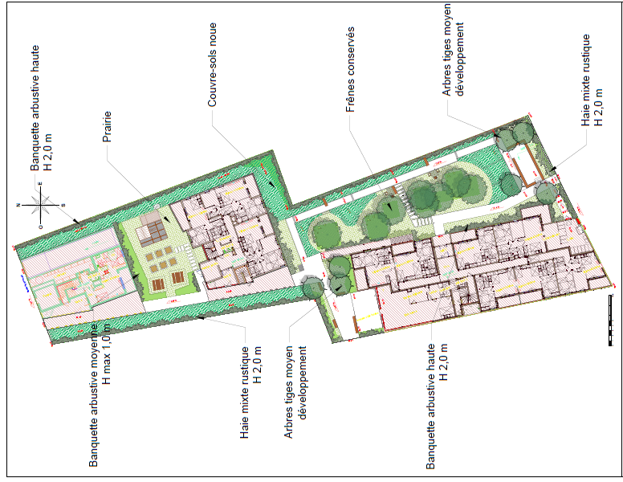
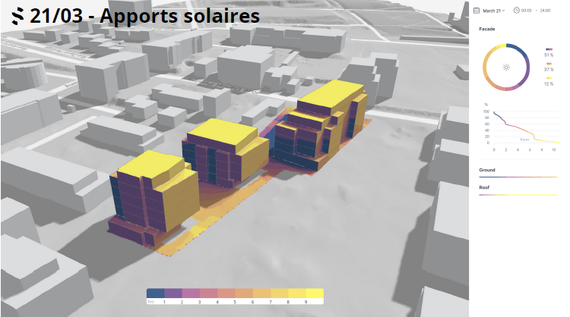
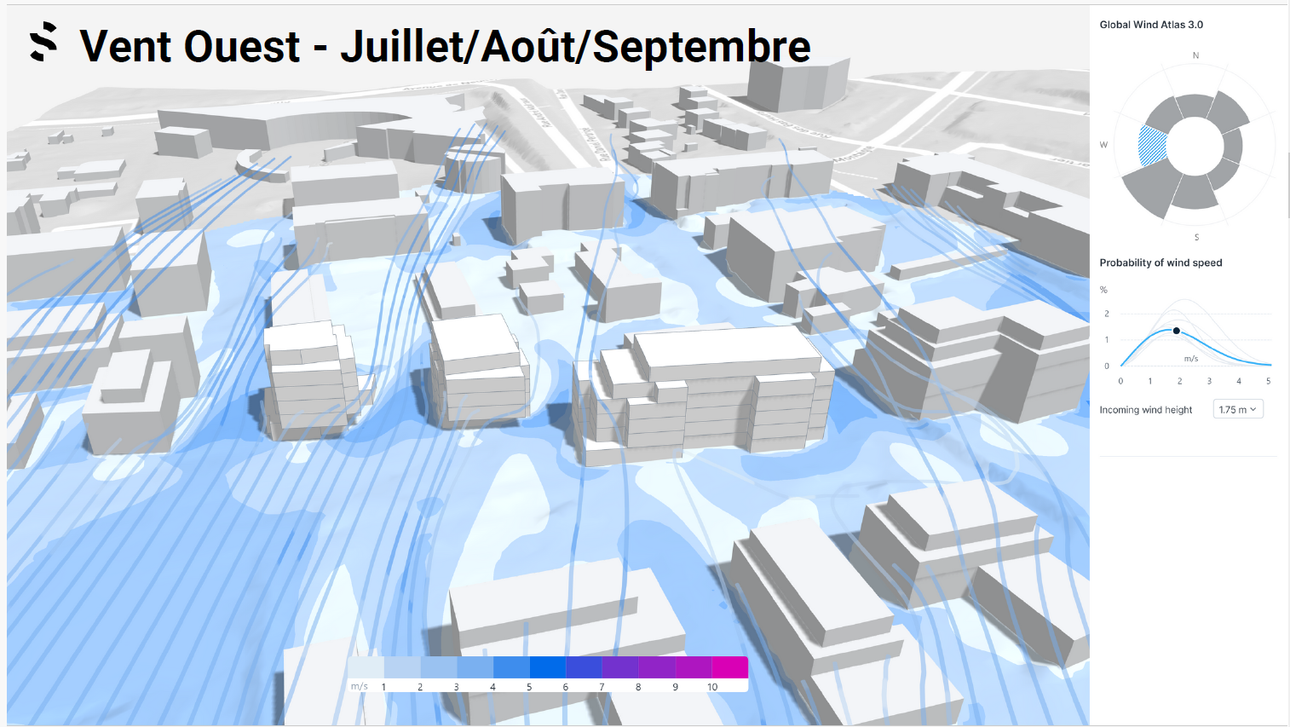
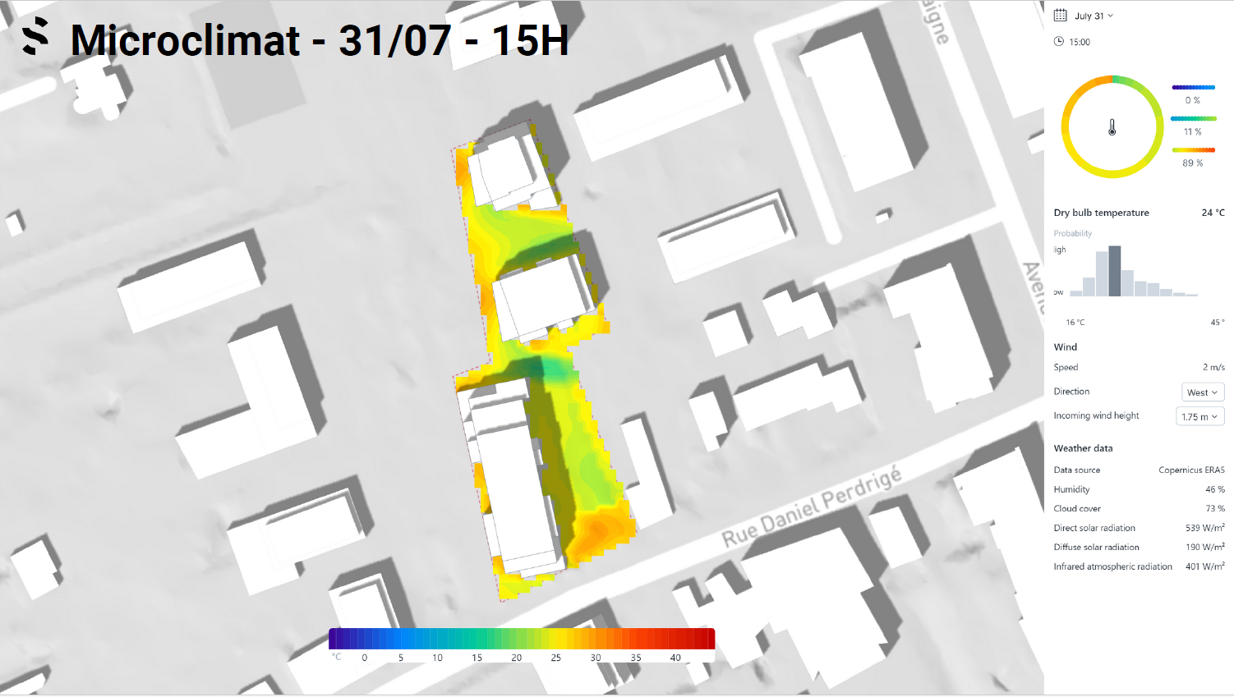
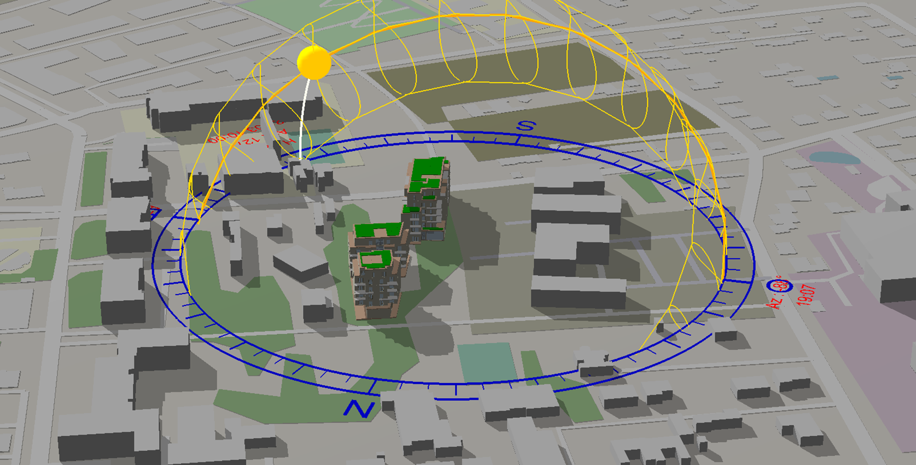




Réponses
Les Villages d'Or / Lot M6.2 ZAC des Bas Heurts - Noisy-le-Grand (93)
Phase Conception – Commission BDF #53
Approche de l’îlot de chaleur urbain
Solutions mises en œuvre
Positionnement des bâtiments dans le contexte climatique
Création de strates paysagère
Végétalisation en pleine terre
Création de zones ombragées
Prise en compte des vents dominants d’été et d’hiver, de l’ensoleillement, création d’un micro climat
Etude de l’impact sur le voisinage
10h
16h
Equinoxe de printemps
Choix de matériaux à fort albédo
Solstice d’hiver
Gestion de projet · Territoire et site · Solidaire · Énergie · Eau · Matériaux et autres ressources · Confort et santé

Slide 30


Réponses
Les Villages d'Or / Lot M6.2 ZAC des Bas Heurts - Noisy-le-Grand (93)
Phase Conception – Commission BDF #53
Approche de l’îlot de chaleur urbain
Bbio<Bbiomax-15%
Inertie thermique quotidienne lourde et moyenne (Plancher, Toiture et ~50% des murs extérieurs en matériaux lourds)
L’absence de climatisation sauf pour le Club House qui est une zone refuge pour les séniors et ouverte au quartier
Gestion de projet · Territoire et site · Solidaire · Énergie · Eau · Matériaux et autres ressources · Confort et santé

Slide 31



Réponses
Les Villages d'Or / Lot M6.2 ZAC des Bas Heurts - Noisy-le-Grand (93)
Phase Conception – Commission BDF #53
Confort thermique d’été et confort visuel
  Protections solaires permettant la ventilation naturelle des logements
  Balcons et loggias en protections solaires
  Zone d’inconfort inférieur à 100h par an selon le diagramme de Givoni
  Diminution des baies nord au profit des baies est et ouest pour profiter des apports naturels
  80% es circulations horizontales éclairées naturellement
  Vues sur le lointain
Gestion de projet · Territoire et site · Solidaire · Énergie · Eau · Matériaux et autres ressources · Confort et santé

Slide 32

Les Villages d'Or / Lot M6.2 ZAC des Bas Heurts - Noisy-le-Grand (93)
Phase Conception – Commission BDF #53
Quelques lignes relatant les dispositions prises dans le thème Energie :
  Performance énergétique. Indiquer :
    Le Ubat : 0,46 W/(m².K)
    Le détail de la consommation et le gain Cep (avec et sans EnR)
    Le gain Bbio
    La perméabilité à l’air de l’enveloppe : 1 m³/(h.m²)
    Les surfaces vitrées
    Bâtiment A : 218,82 m² / 171,71 m²
    Bâtiment B : 274,16 m² / 188,29 m²
    Bâtiment C : 574 m² / 441,41 m²
  Les labels atteints,
  Production et consommation d’énergies renouvelables
  Le poids carbone lié à l’énergie (Ic énergie)
  Le suivi des performances pendant l‘exploitation du bâtiment
  Ic construction Seuil 2022 (35% de DED)
Résultats obtenus
Gestion de projet · Territoire et site · Solidaire · Énergie · Eau · Matériaux et autres ressources · Confort et santé

Slide 33







Les Villages d'Or / Lot M6.2 ZAC des Bas Heurts - Noisy-le-Grand (93)
Phase Conception – Commission BDF #53
Les systèmes mis en œuvre
CHAUFFAGE
ECS
VENTILATION
PAC collective
PAC collective
Simple flux Hygro B
REFROIDISSEMENT
PRODUCTION D’ÉNERGIE
ÉCLAIRAGE
Pas de refroidissement sauf zone refuge Club House
Photovoltaïque pour compenser la consommation du rafraichissement du Club House
LED sur détecteurs
Gestion de projet · Territoire et site · Solidaire · Énergie · Eau · Matériaux et autres ressources · Confort et santé
Passer en gras la ou les thématiques
dont il est question

Slide 34


Réponses
Les Villages d'Or / Lot M6.2 ZAC des Bas Heurts - Noisy-le-Grand (93)
Phase Conception – Commission BDF #53
Matérialité
  Matériaux biosourcés
  Démarche de réemploi
  Niveau biosourcé
  Niveau Ic construction
Gestion de projet · Territoire et site · Solidaire · Énergie · Eau · Matériaux et autres ressources · Confort et santé

Slide 35
Points forts du projet
Les Villages d'Or / Lot M6.2 ZAC des Bas Heurts - Noisy-le-Grand (93)
Phase Conception – Commission BDF #53
Logements sociaux destinés aux séniors: logements LLI et LLS
Cheminements doux sur la parcelle uniquement
Amélioration de fonctionnalités écologiques par la recomposition de micro-milieux (prairie, haie, zones fraîches...)
Conservation des arbres remarquables
Gestion à ciel ouvert et gravitaire des EP
Récupération des EP pour le potager
Matériaux biosourcés et issus du réemploi

Slide 36

Inventivité
Les Villages d'Or / Lot M6.2 ZAC des Bas Heurts - Noisy-le-Grand (93)
Phase Conception – Commission BDF #53
Projet ouvert sur l’extérieur : Club House et potager ouverts au quartier
Espaces extérieurs qualitatifs : ouvrent à la convivialité entre les résidents
Mise en place et financement d’un régisseur :
  Pour la création d’activités dans le club house ou le jardin partagé,
  Pour un soutien administratif et l’organisation du suivi médical,
  Pour faire un lien entre les résidents et l’exploitation.
Espaces réversibles : parking et local vélos

Slide 37
Pistes d’amélioration
Les Villages d'Or / Lot M6.2 ZAC des Bas Heurts - Noisy-le-Grand (93)
Phase Conception – Commission BDF #53
Travail pendant la phase conception avec le futur exploitant pour améliorer la démarche de sensibilisation des futurs usagers et exploitants des bâtiments
Mise à disposition d’un espace de stockage des terres végétales pendant la durée du chantier
Approfondir les pistes de réemploi, de matériaux biosourcés et de matériaux locaux pendant le DCE
Anticiper la fin de vie du bâtiment

Slide 38
Radar BDF
Les Villages d'Or / Lot M6.2 ZAC des Bas Heurts - Noisy-le-Grand (93)
Phase Conception – Commission BDF #53

Slide 39

Annexes
Les Villages d'Or / Lot M6.2 ZAC des Bas Heurts - Noisy-le-Grand (93)
Phase Conception – Commission BDF #53
Plans, coupes,
façades
Plan de masse

Slide 40

Annexes
Les Villages d'Or / Lot M6.2 ZAC des Bas Heurts - Noisy-le-Grand (93)
Phase Conception – Commission BDF #53
Plans, coupes, façades
Plan du sous-sol

Slide 41

Annexes
Les Villages d'Or / Lot M6.2 ZAC des Bas Heurts - Noisy-le-Grand (93)
Phase Conception – Commission BDF #53
Plans, coupes, façades
Plan du rdc

Slide 42

Annexes
Les Villages d'Or / Lot M6.2 ZAC des Bas Heurts - Noisy-le-Grand (93)
Phase Conception – Commission BDF #53
Plans, coupes, façades
Plan du r+1

Slide 43

Annexes
Les Villages d'Or / Lot M6.2 ZAC des Bas Heurts - Noisy-le-Grand (93)
Phase Conception – Commission BDF #53
Plans, coupes, façades
Plan du r+2

Slide 44

Annexes
Les Villages d'Or / Lot M6.2 ZAC des Bas Heurts - Noisy-le-Grand (93)
Phase Conception – Commission BDF #53
Plans, coupes, façades
Plan du r+3

Slide 45

Annexes
Les Villages d'Or / Lot M6.2 ZAC des Bas Heurts - Noisy-le-Grand (93)
Phase Conception – Commission BDF #53
Plans, coupes, façades
Plan du r+4

Slide 46

Annexes
Les Villages d'Or / Lot M6.2 ZAC des Bas Heurts - Noisy-le-Grand (93)
Phase Conception – Commission BDF #53
Plans, coupes, façades
Plan du r+4+attique

Slide 47

Annexes
Les Villages d'Or / Lot M6.2 ZAC des Bas Heurts - Noisy-le-Grand (93)
Phase Conception – Commission BDF #53
Plans, coupes, façades
Façades

Slide 48

Annexes
Les Villages d'Or / Lot M6.2 ZAC des Bas Heurts - Noisy-le-Grand (93)
Phase Conception – Commission BDF #53
Plans, coupes, façades
Façades

Slide 49

Annexes
Les Villages d'Or / Lot M6.2 ZAC des Bas Heurts - Noisy-le-Grand (93)
Phase Conception – Commission BDF #53
Plans, coupes, façades
Coupes

Slide 50
Annexes
Microclimat

Slide 51

Annexes
Apports solaires façade nord est – Equinoxe de Printemps

Slide 52
Annexes
Apports solaires façade sud ouest – Equinoxe de printemps

Slide 53
Annexes
Vents
Notes:
La répartition des bâtiments permet l’entrée du vent Ouest dans les espaces extérieurs qui favoriseront un apport de fraîcheur en été.

Slide 54

Annexes
Vents
Notes:
Les vents Sud-Ouest sont les plus forts sur le site, ils sont présents durant la période hivernale. Nous avons conseiller d’éviter de positionner les ouvertures des bâtiments face à ces vents ou de mettre en place des SAS.

Slide 55

Annexes
Exemple de Ubat

Slide 56

Annexes
Exemple de Ubat

Slide 57
Annexes
Ajouter STD et FLJ

